Slide 1
大阪の基礎データ及び現状（指標・データ）
2021.12.16
第１回「副首都ビジョン」のバージョンアップに向けた意見交換会
参考資料３
2022.9.8 訂正版
副首都推進局

Slide 2
目 次
基本データ ・・・・・・・・・・・・・・・・・・・・・・・・・・・・・・・・・・・・・・・・２
大阪の経済等の動き ・・・・・・・・・・・・・・・・・・・・・・・・・・・・・・・・・12
西日本と東日本との比較 ・・・・・・・・・・・・・・・・・・・・・・・・・・・・・ 50
世界の都市との比較 ・・・・・・・・・・・・・・・・・・・・・・・・・・・・・・・・・ 58

Slide 3
基本データ
大阪府の概要 ・・・・・・・・・・・・・・・・・・・・・・・・・・・・・・・・・・・・・・・・・ ３
主な指標（東京との比較）・・・・・・・・・・・・・・・・・・・・・・・・・・・・・・・ ４
人口の推移 ・・・・・・・・・・・・・・・・・・・・・・・・・・・・・・・・・・・・・・・・・・・ ５
人口構成の変遷 ・・・・・・・・・・・・・・・・・・・・・・・・・・・・・・・・・・・・・・・ ６
人口移動（転入転出の推移/男女別・年代別） ・・・・・・・・・・・・・ ７
人口の昼夜間比率・・・・・・・・・・・・・・・・・・・・・・・・・・・・・・・・・・・・・ ８
大阪の都市エリア（事業所の集積） ・・・・・・・・・・・・・・・・・・・・・・・ ９
大阪の都市エリア（大阪市の10％通勤・通学圏） ・・・・・・・・・・・ 10

Slide 4
基本データ ＜大阪府の概要＞
大阪府の人口は885万人。県庁所在地（政令市）の大阪市の人口は268万人
府内は43市町村で構成され、大阪市を中心に南北と東に8エリアを区分
大阪市と堺市の２つの政令指定都市のほか、７中核市、２特例市（施行時特例市）*が存在
大阪市 | 豊能 | 三島 | 北河内 | 中河内 | 泉北 | 泉南 | 南河内
政令指定都市
大阪市 |  |  |  |  | ・堺市
中核市
 | 豊中市 | 高槻市 吹田市 | ・枚方市 ・寝屋川市 | ・東大阪市 ・八尾市
特例市（施行時特例市）
 |  | 茨木市 |  |  |  | ・岸和田市
その他の市町村
 | 池田市 箕面市 能勢町 豊能町 | 摂津市 島本町 | 守口市 大東市 門真市 四條畷市 交野市 | 柏原市 | 泉大津市 和泉市 高石市 忠岡町 | 貝塚市 泉佐野市 泉南市 阪南市 熊取町 田尻町 岬町 | 富田林市 河内長野市 松原市 羽曳野市 藤井寺市 大阪狭山市 太子町 河南町 千早赤阪村
＜大阪府の土地と面積／大阪府統計年鑑より＞
大阪府は摂津平野、河内平野、和泉平野を合わせた大阪平野で占められ、北部は京都府、東部は生駒、金剛の両山地を隔てて奈良県に、南部は和泉山脈を境として和歌山県に、西部は猪名川を隔てて兵庫県にそれぞれ接する。大阪市以南の西部では大阪湾に臨む。
東端は枚方市大字尊延寺、西端は泉南郡岬町多奈川小島、南端は岬町多奈川西畑､北端は豊能郡能勢町天王。直線距離は東西60.0km、南北86.5km。
面積は1,905㎢で､都道府県別では全国第46位。日本の総面積の0.5％
注* 地方自治法改正により、2015年4月から特例市制度が廃止され、中核市と統合している。
改正法施行時点で指定されている特例市を「施行時特例市」という。

Slide 5
基本データ ＜主な指標（東京との比較）＞
 | 大阪府 |  |  | 東京都 |  |  | 年度
 |  | 大阪市 | シェア |  | 特別区部 | シェア
面積 | 1,905㎢ | 225㎢ | 11.8% | 2,194㎢ | 628㎢ | 28.6% | 2019
可住地面積 | 1,331㎢ | 225㎢ | 16.9% | 1,422㎢ | 628㎢ | 44.1% | 2019
夜間人口 | 8,839千人 | 2,691千人 | 30.4% | 13,515千人 | 9,273千人 | 68.6% | 2015
昼間人口 | 9,224千人 | 3,543千人 | 38.4% | 15,920千人 | 12,034千人 | 75.6% | 2015
昼夜間人口比率 | 104.35% | 131.67% | ― | 117.80% | 129.77% | ― | 2015
人口密度(常住) | 4,640人/㎢ | 11,950人/㎢ | ― | 6,169人/㎢ | 14,796人/㎢ | ― | 2015
転入出（社会増減） | +8,064人 | +13,762人 | ― | +82,982人 | +64,176人 | ― | 2019
市町村数 | 43市町村 | 24行政区 | ― | 39市町村 | 23特別区 | ― | 2021
域内総生産 | 40.2兆円 | 20.2兆円 | 50.2% | 107.0兆円 | ― | ― | 2018
事業所数 | 422,568事業所 | 198,329事業所 | 46.9% | 685,615事業所 | 550,265事業所 | 80.3% | 2016
従業員数 | 4,393千人 | 2,209千人 | 50.3% | 9,006千人 | 7,550千人 | 83.8% | 2016
大学数 | 55校 | 11校 | 20.0% | 143校 | 100校 | 69.9% | 2020
普通会計歳出 | 25,263億円 | 17,568億円 | ― | 75,811億円 | 39,163億円 | ― | 2019
地方税収 | 13,039億円 | 7,698億円 | ― | 57,326億円 | 11,252億円 | ― | 2019
自治体職員数 | 73,187人 | 35,206人 | ― | 175,283人 | 63,015人 | ― | 2020
※特別区部の数値は、東京23区の合計

Slide 6
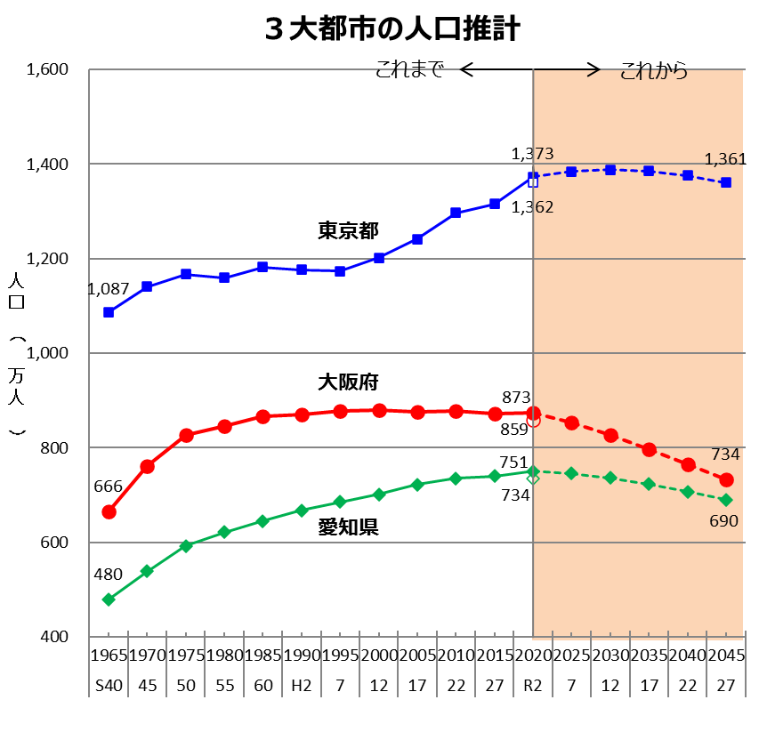
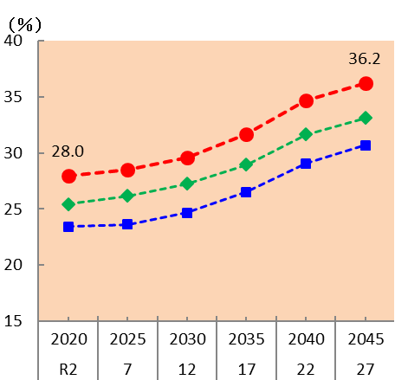
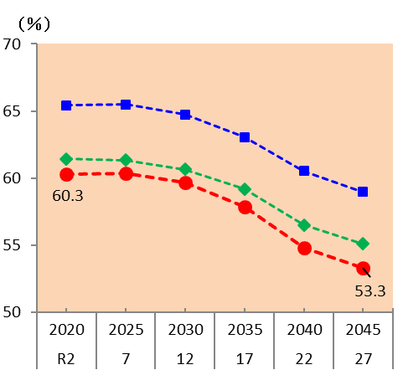
基本データ ＜人口の推移＞
大阪の人口推計では①他の大都市に先んじて人口減少社会に突入し、②高齢化率の伸びが高く、③生産年齢人口の低下が著しい、という３重苦の時代が到来する。
高齢者人口比率の将来推計
大阪府
生産年齢人口比率の将来推計
大阪府
凡例：■、●、◆ [1965-2015]国勢調査（時系列データ）、[2020-2045]将来推計人口より引用
□、○、◇ 令和２年国勢調査（確定値）より引用
出典：国勢調査及び国立社会保障・人口問題研究所「日本の地域別将来推計人口（平成30（2018）年推計）」から作成

Slide 7
基本データ ＜人口構成の変遷＞
大阪府の人口構成は、少子・高齢化の進展に伴い、2040年には「団塊ジュニア世代」が65歳を超え、逆三角形の「つぼ型」に遷移。
1950年代半ば以降に大量流入した「団塊世代」と「団塊ジュニア世代」が高齢化する一方、出生率の低下により、人口の波が訪れず、全体としてゆるやかに人口減少がおこる。
【過去（1980年）】
2010(H22)年
団塊ジュニア
団塊
【現在（2015年）】
30年後
2040(R22)年
団塊ジュニア以降、
人口の山ができず
【未来（2040年）】
団塊ジュニア
団塊
出典：大阪府人口ビジョン 2016.3

Slide 8
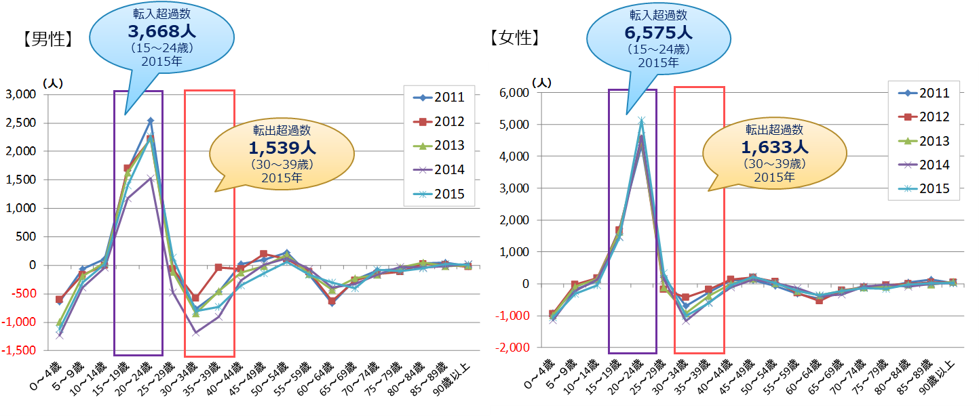
基本データ ＜人口移動（転入転出の推移／男女別・年代別）＞
転入・転出人口の推移
大阪は高度経済成長期には8.1万人を超える人口流入があったが、1976年に転出超過に転じて以降、長く人口流出が続いている。（近年やや改善）
男女別・年代別の転入出人口（2015）
大阪では、男女ともに15～24歳の転入超過が顕著であるのに対し、他の年代は転出超過の傾向にあり、特に30～39歳の中堅世代の人口転出が多い。
女性の15～24歳における転入超過は、男性の約２倍。
出典：大阪府人口ビジョン 2016.3

Slide 9
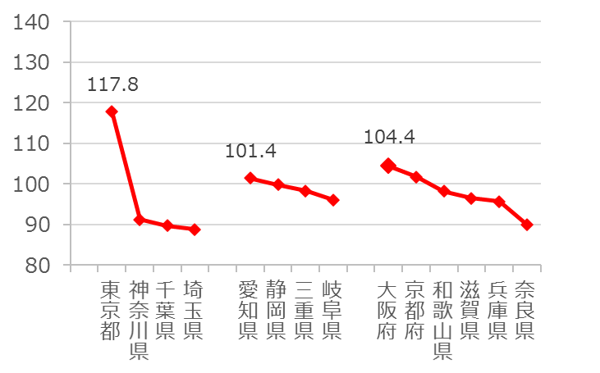
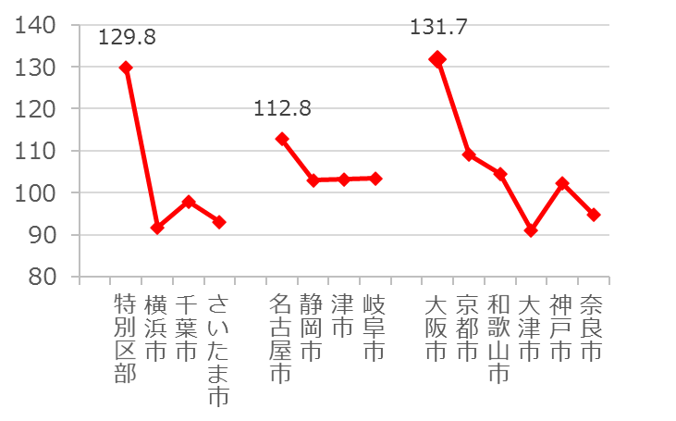
基本データ ＜人口の昼夜間比率＞
関東圏
中京圏
関西圏
％
大阪は、特に大阪市において高い昼夜間比率となっており、周辺地域から昼間人口が多く流入するという特徴を持つ。
都道府県
昼夜間人口比率の高い市区町村(※)トップ10
順位 | 市区町村名 | 比率 (%)
1 | 東京都千代田区 | 1,461
2 | 大阪市中央区 | 488
3 | 東京都中央区 | 431
4 | 東京都港区 | 387
5 | 名古屋市中区 | 364
6 | 大阪市北区 | 333
7 | 愛知県飛島村 | 319
8 | 福島県楢葉町 | 308
9 | 東京都渋谷区 | 240
10 | 東京都新宿区 | 233
県庁所在地市・特別区部
％
※ 全国1724市区町村中の順位
※ 原子力災害により、全域が避難指示区域である
町村を除く。
出典：H27年国勢調査

Slide 10
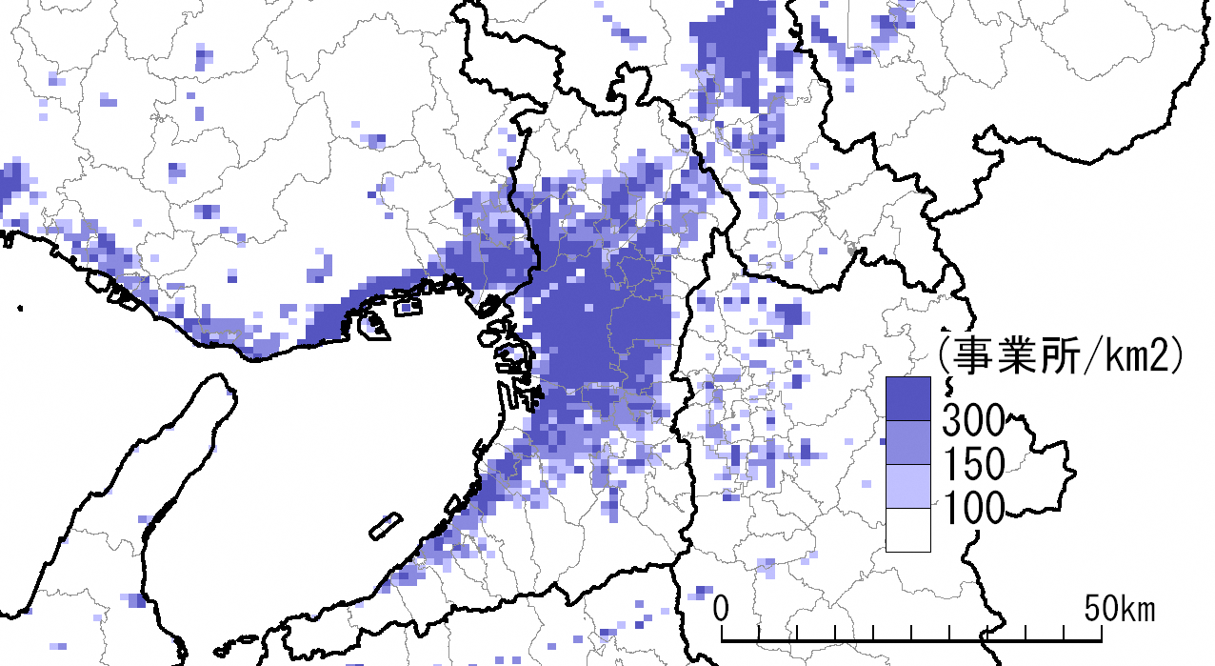
基本データ ＜大阪の都市エリア（事業所の集積）＞
都心部から連続する事業所密集エリアは大阪市域をこえて、内陸へは20㎞圏内、湾岸は神戸市から関西空港にかけて広がりを見せている。
（京都市）
（神戸市）
10㎞
（大阪市）
 |  | 事業所数 | 府内シェア
大阪市 |  | 191,854 | 45.8%
大阪市隣接市 |  | 121,508 | 29.0%
 | 堺市 | 30,128 | 7.2%
 | 東大阪市 | 26,136 | 6.2%
 | 豊中市 | 13,877 | 3.3%
 | 吹田市 | 12,139 | 2.9%
 | 八尾市 | 12,521 | 3.0%
 | 守口市 | 6,637 | 1.6%
 | 門真市 | 5,868 | 1.4%
 | 大東市 | 4,889 | 1.2%
 | 摂津市 | 4,323 | 1.0%
 | 松原市 | 4,990 | 1.2%
その他市町村 |  | 105,162 | 25.1%
計 |  | 418,524 | 100.0%
30㎞
（堺市）
事業所密度「300事業所/km2以上の地域」のエリアに入る市区町村
◇大阪市のうち住之江区、此花区以外の22区、堺市堺区・北区、
豊中市、守口市、門真市、東大阪市、寝屋川市、八尾市、藤井寺市、松原市
◇京都市中京区・下京区・上京区・東山区・南区
◇神戸市中央区・兵庫区・長田区、尼崎市
※「大阪府域における新たな大都市制度検討協議会報告書」より
出典：平成26年経済センサス
出典：平成18年事業所・企業統計調査
Notes:
9

Slide 11
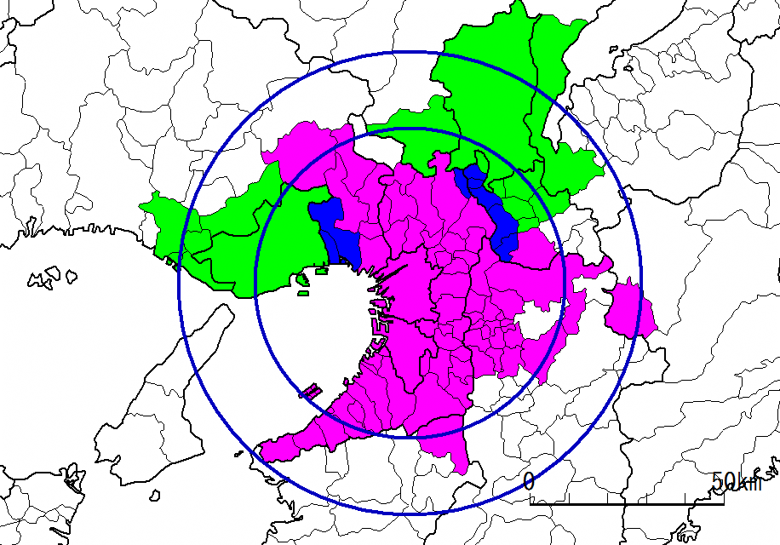
基本データ ＜大阪の都市エリア（大阪市の１０％通勤・通学圏）＞
大阪市の10%通勤・通学圏は、大阪府域をこえ、隣接府県の一部の市町村を含み、40㎞圏外にも広がりを見せる。
※ 堺市は大阪市の10%通勤・通学圏に含まれるが、京都市・神戸市は大阪市と独立した通勤・通学圏
京都市の通勤・通学圏
京都市
神戸市の通勤・通学圏
神戸市
大阪市
40km
60km
※重複ｴﾘｱ
堺市
通勤・通学１０％圏は、H17国勢調査より計算。市町村は、平成２２年３月末日までの市町村合併を反映。
中心市は、次の２条件で設定。
①他の市町村へ１０％以上通勤・通学をしていない。
②１つ以上の市町村が、通勤・通学者の１０％以上を当該市へ送り出している。

Slide 13
大阪の経済等の動き
経済成長率・・・・・・・・・・・・・・・・・・・・・・・・・・・・・・・・・・・・・・・・・・・ 15
都府県内総生産の推移 ・・・・・・・・・・・・・・・・・・・・・・・・・・・・・・・・・ 16
府内総生産の国際比較【2017年】 ・・・・・・・・・・・・・・・・・・・・・・・・ 18
産業大分類別府内総生産の推移 ・・・・・・・・・・・・・・・・・・・・・・・・・ 19
一人あたりの雇用者報酬・府民所得 ・・・・・・・・・・・・・・・・・・・・・・・ 20
所得階層別世帯数割合の推移 ・・・・・・・・・・・・・・・・・・・・・・・・・・・ 21
全国の年間収入のジニ係数【2014年】 ・・・・・・・・・・・・・・・・・・・・・ 22
人口の推移 ・・・・・・・・・・・・・・・・・・・・・・・・・・・・・・・・・・・・・・・・・・・ 23
大阪府の年齢別人口の推移 ・・・・・・・・・・・・・・・・・・・・・・・・・・・・・ 24
他府県からの転出入者数の推移 ・・・・・・・・・・・・・・・・・・・・・・・・・・ 25
産業大分類別民営事業所数【平成28年】 ・・・・・・・・・・・・・・・・・・ 26

Slide 14
大阪の経済等の動き
産業大分類別民営事業所の従業者数【平成28年】 ・・・・・・・・・・・ 27
府内における資本金100億円以上の企業の本社数の推移 ・・・・・ 28
輸出入通関額の推移 ・・・・・・・・・・・・・・・・・・・・・・・・・・・・・・・・・・・ 29
品目別輸出入通関数【2019年】 ・・・・・・・・・・・・・・・・・・・・・・・・・ 30
景気動向指数（一致CI）と鉱工業生産指数の推移 ・・・・・・・・・ 31
来阪外国人旅行者数の推移 ・・・・・・・・・・・・・・・・・・・・・・・・・・・・・ 32
訪日外客数の推移 ・・・・・・・・・・・・・・・・・・・・・・・・・・・・・・・・・・・・・ 33
完全失業者数・完全失業率の推移 ・・・・・・・・・・・・・・・・・・・・・・・・ 34
完全失業率の推移 ・・・・・・・・・・・・・・・・・・・・・・・・・・・・・・・・・・・・・ 35
有効求人倍率・新規求人倍率 ・・・・・・・・・・・・・・・・・・・・・・・・・・・ 36
有効求人倍率 ・・・・・・・・・・・・・・・・・・・・・・・・・・・・・・・・・・・・・・・・ 37

Slide 15
大阪の経済等の動き
正規・非正規の就業者数 ・・・・・・・・・・・・・・・・・・・・・・・・・・・・・・・ 38
女性の就業率の推移 ・・・・・・・・・・・・・・・・・・・・・・・・・・・・・・・・・・ 39
年齢階級別女性の有業率、潜在的有業率 ・・・・・・・・・・・・・・・・・ 40
府内の65歳以上の労働力人口と就業率 ・・・・・・・・・・・・・・・・・・・ 41
障がい者実雇用率、法定雇用率達成企業の割合 ・・・・・・・・・・・・ 42
産業別の障がい者実雇用率の推移（全国） ・・・・・・・・・・・・・・・ 43
大阪の開業数（率）、廃業率の推移 ・・・・・・・・・・・・・・・・・・・・・ 44
大阪の国際特許出願件数・研究開発費の推移 ・・・・・・・・・・・・・ 45
府内企業の海外進出動向 ・・・・・・・・・・・・・・・・・・・・・・・・・・・・・・ 46
外資系企業の集積状況 ・・・・・・・・・・・・・・・・・・・・・・・・・・・・・・・・ 47
外国人留学生の受入状況 ・・・・・・・・・・・・・・・・・・・・・・・・・・・・・・ 48
外国人留学生の日本企業等への就職状況 ・・・・・・・・・・・・・・・・・ 49

Slide 16
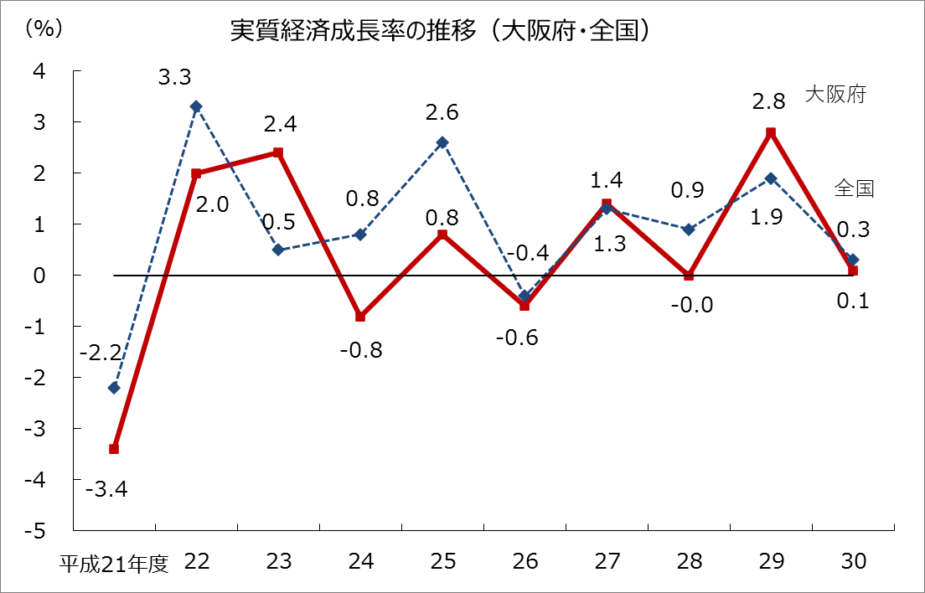
大阪経済等の動き ＜経済成長率＞
平成30年度の実質経済成長率は、２年連続の増加で0.1％増となっている。
出典：2020年度版なにわの経済データ
大阪府統計課「平成30年度大阪府民経済計算《確報》」、
内閣府「2018年度国民経済計算確報」
15

Slide 17
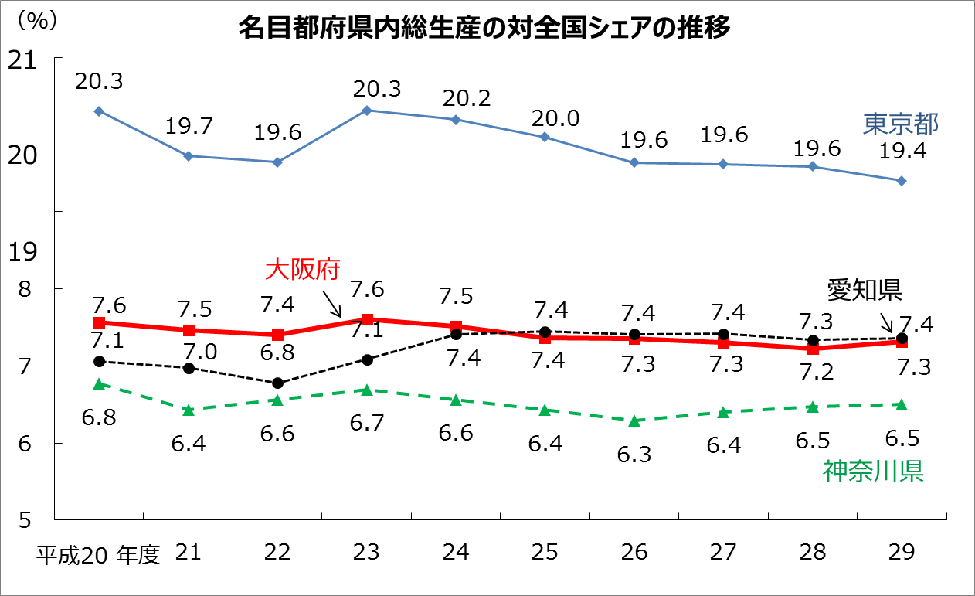
大阪経済等の動き ＜都府県内総生産の推移＞
大阪経済の全国におけるシェア（名目府内総生産の対全国構成比）は、愛知県と同程度の規模で推移しており、平成29年度は7.3％となっている。
出典：2020年度版なにわの経済データ
内閣府「2018年度国民経済計算確報」、
各都府県「平成29年度都府県民経済計算」
16

Slide 18
コロナ前後
参考：関西経済予測（実質GRP成長率と寄与度）
コロナ禍の影響により、関西の2020年度成長率は、▲4.0%。2021年度は＋2.8％で全国と同レベル。
2021年度は、民間需要が1.1ポイントと4年ぶりに成長押し上げ要因となる。
※2020年度まで実績値、21 年度以降は予測値。
出典：APIR「関西経済の現況と予測No.56」（2021年11/30公表）より引用
17

Slide 19
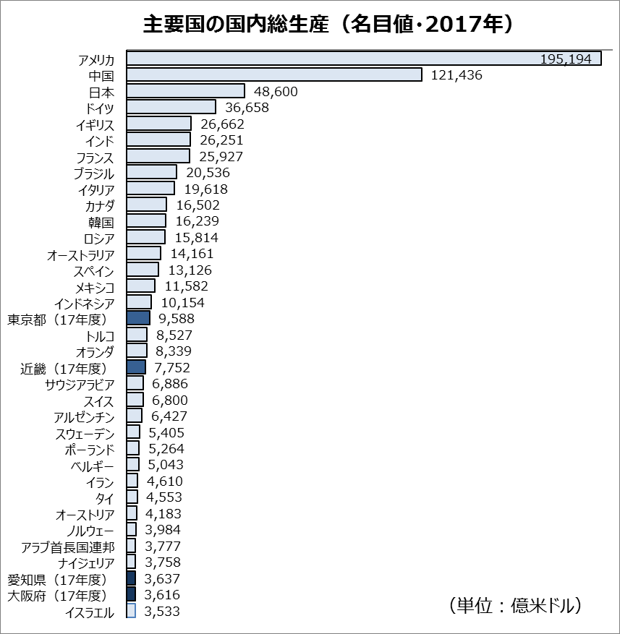
大阪経済等の動き ＜府内総生産の国際比較【2017年】＞
主要国の国内総生産と比較すると、大阪府の府内総生産はイスラエル、近畿の域内総生産はサウジアラビアに相当する規模となっている。
出典：2020年度版なにわの経済データ
1.国際連合「National Accounts Main Aggregates Databace」（2020年８月ダウンロード）より作成。2017暦年。
2.大阪府、東京都、愛知県、近畿は、内閣府「平成29年度県民経済計算」による。
近畿は、滋賀県、京都府、大阪府、兵庫県、奈良県、和歌山県の２府４県。
年度為替レート１米ドル＝110.80円にて換算（日本銀行「主要時系列統計データ表」より。東京インターバンク相場の中心相場/月中平均の単純平均）。
18

Slide 20
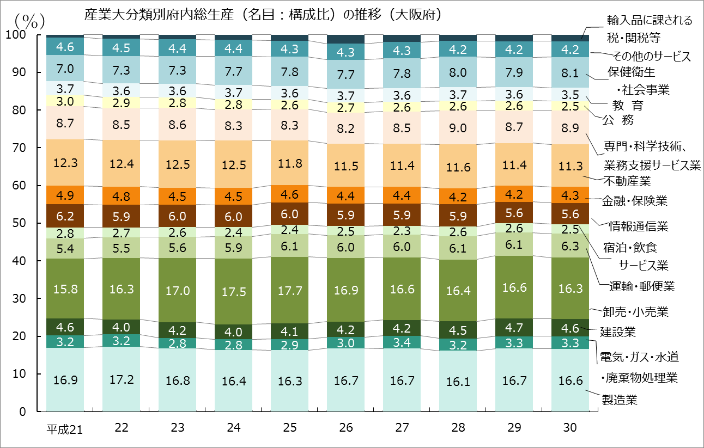
大阪経済等の動き ＜産業大分類別府内総生産の推移＞
大阪府における、この10年間の産業別府内総生産構成比の推移をみると、「保健衛生・社会事業」が上昇傾向にある一方で、「金融・保険業」は低下傾向にある。また、「製造業」「卸売・小売業」は、上昇と低下を繰り返しながらも大きな構成比を維持している。
出典：2020年度版なにわの経済データ
（大阪府統計課「平成30年度大阪府民経済計算《確報》」）
19

Slide 21
大阪経済等の動き ＜一人あたりの雇用者報酬・府民所得＞
大阪府の一人あたりの雇用者報酬は全国的に高い位置をキープ。
一方で、一人あたりの府民所得をみると、金額は増加傾向にあるものの、全国８～13位で推移。
○一人あたりの雇用者報酬
順位 | 2010(H22) | 2011(H23) | 2012(H24) | 2013(H25) | 2014(H26) | 2015(H27) | 2016(H28) | 2017(H29)
1 | 東京都 (546万円) | 東京都 (550万円) | 東京都 (550万円) | 東京都 (552万円) | 東京都 (553万円) | 東京都 （555万円） | 東京都 （567万円） | 東京都 （571万円）
2 | 神奈川県 (503万円) | 神奈川県 (502万円) | 神奈川県 (501万円) | 神奈川県 (499万円) | 神奈川県 (507万円) | 神奈川県 （502万円） | 神奈川県 （508万円） | 神奈川県 （507万円）
3 | 奈良県 (483万円) | 大阪府 (487万円) | 大阪府 (486万円) | 大阪府 (479万円) | 大阪府 （484万円） | 大阪府 （486万円） | 愛知県 （487万円） | 千葉県 （497万円）
4 | 大阪府 (480万円) | 奈良県 (476万円) | 奈良県 (474万円) | 千葉県 (479万円) | 千葉県 （478万円） | 愛知県 (480万円) | 大阪府 （485万円） | 兵庫県 （497万円）
5 | 千葉県 (469万円) | 千葉県 (474万円) | 千葉県 (470万円) | 奈良県 (475万円) | 愛知県 (475万円) | 千葉県 （478万円） | 千葉県 （484万円） | 北海道 （491万円）
○一人あたりの県民所得（※）
⑥ 大阪府
（486万円）
順位 | 2010年度 | 2011年度 | 2012年度 | 2013年度 | 2014年度 | 2015年度 | 2016年度 | 2017年度
1 | 東京都 （514万円） | 東京都 （527万円） | 東京都 (523万円） | 東京都 （541万円） | 東京都 （540万円） | 東京都 （554万円） | 東京都 （543万円） | 東京都 （543万円）
2 | 福井県 （320万円） | 愛知県 （325万円） | 愛知県 （347万円） | 愛知県 （358万円） | 愛知県 （360万円） | 愛知県 （370万円） | 愛知県 （363万円） | 愛知県 （369万円）
3 | 愛知県 （312万円） | 福井県 （319万円） | 富山県 （308万円） | 静岡県 （320万円） | 静岡県 （322万円） | 栃木県 （332万円） | 静岡県 （332万円） | 栃木県 （341万円）
4 | 富山県 （309万円） | 富山県 （312万円） | 静岡県 （307万円） | 栃木県 （316万円） | 富山県 （316万円） | 静岡県 （330万円） | 栃木県 （330万円） | 静岡県 （339万円）
5 | 静岡県 （304万円） | 静岡県 （310万円） | 福井県 （299万円） | 富山県 （316万円） | 栃木県 （313万円） | 富山県 （328万円） | 富山県 （321万円） | 群馬県 （333万円）
6 | 滋賀県 （302万円） | 神奈川県 （301万円） | 神奈川県 （299万円） | 福井県 （311万円） | 神奈川県 （303万円） | 福井県 （317万円） | 神奈川県 （319万円） | 富山県 （332万円）
7 | 栃木県 （301万円） | 栃木県 （301万円） | 栃木県 （296万円） | 神奈川県 （305万円） | 福井県 （300万円） | 群馬県 （315万円） | 滋賀県 （318万円） | 茨城県 （331万円）
8 | 神奈川県 （301万円） | 滋賀県 （296万円） | 大阪府 （292万円） | 大阪府 （297万円） | 山口県 （299万円） | 神奈川県 （312万円） | 群馬県 （316万円） | 滋賀県 （329万円）
9 | 大阪府 （289万円） | 大阪府 （295万円） | 滋賀県 （287万円） | 滋賀県 （296万円） | 群馬県 （299万円） | 滋賀県 （309万円） | 福井県 （312万円） | 福井県 （327万円）
10～ |  |  |  |  | ⑩大阪府 （299万円） | ⑩大阪府 （308万円） | ⑮大阪府 （304万円） | ⑬大阪府 （318万円）
※企業所得、財産所得、雇用者報酬の合計である府民所得を、府の人口で割ったもの
出典：大阪の再生・成長に向けた新戦略データ集②（大阪経済や成長に向けた５つの重点分野関係）
（内閣府「平成29年度県民経済計算」より作成）
20

Slide 22
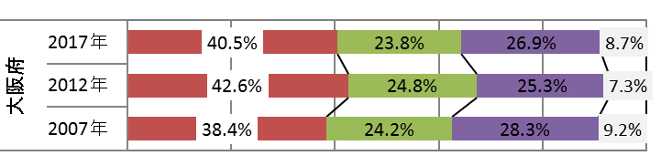
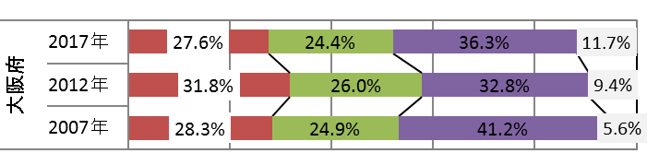
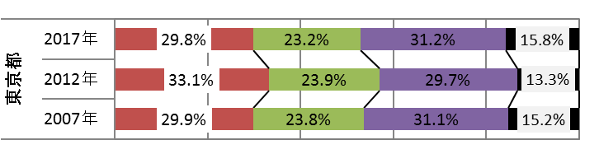
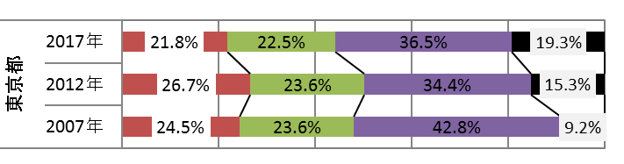
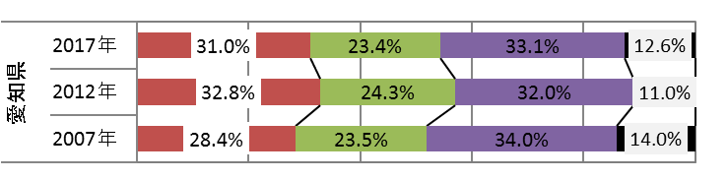
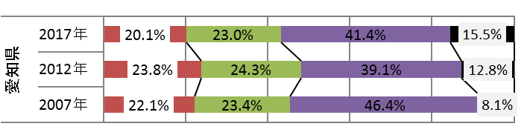
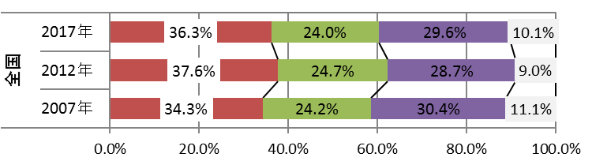
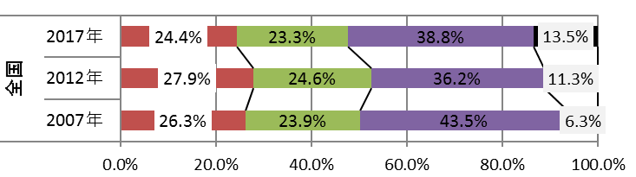
大阪経済等の動き ＜所得階層別世帯数割合の推移＞
2017年の大阪府の所得階層別世帯数割合をみると、500万円未満の世帯数割合が2012年に比べ低下。
一方で、全国平均や東京都、愛知県と比べると所得の低い世帯数の割合が高い傾向は続いている。
○総数（分類不能及び不詳除く）
○世帯主の年齢が15歳～59歳の世帯
～299万円
300～499万円
500～999万円
1,000万円～
～299万円
300～499万円
500～999万円
1,000万円～
出典：大阪の再生・成長に向けた新戦略データ集②（大阪経済や成長に向けた５つの重点分野関係）
総務省「就業構造基本調査」より作成
※ 平成29年就業構造基本調査は、国が指定する国勢調査の調査区に居住する15歳以上の世帯員約108万人（全国）が対象
21

Slide 23
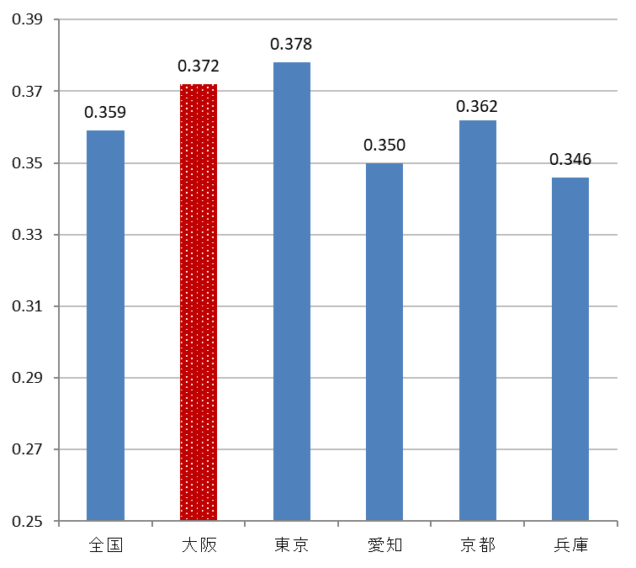
大阪経済等の動き ＜全国の年間収入のジニ係数【2014年】＞
大阪の年間収入のジニ係数は、東京に次いで高く、全国の水準を上回る状況。とりわけ、単身世帯において所得格差が大きい。
※ ジニ係数・・・所得等の分布の均等度を示す指標の１つで、ゼロに近いほど格差が小さく、１に近いほど格差が大きい
○2014年 全国の年間収入のジニ係数（総世帯）
○2014年 全国の年間収入のジニ係数
（世帯員状況別）
総世帯 |  | 世帯員２人以上の世帯 | 単身世帯
全国 | 0.359 | 0.314 | 0.346
大阪 | 0.372 | 0.315 | 0.369
東京 | 0.378 | 0.343 | 0.336
愛知 | 0.350 | 0.301 | 0.310
京都 | 0.362 | 0.308 | 0.342
兵庫 | 0.346 | 0.303 | 0.336
出典：大阪の再生・成長に向けた新戦略データ集②（大阪経済や成長に向けた５つの重点分野関係）
（総務省統計局「全国消費実態調査」より作成）
22

Slide 24
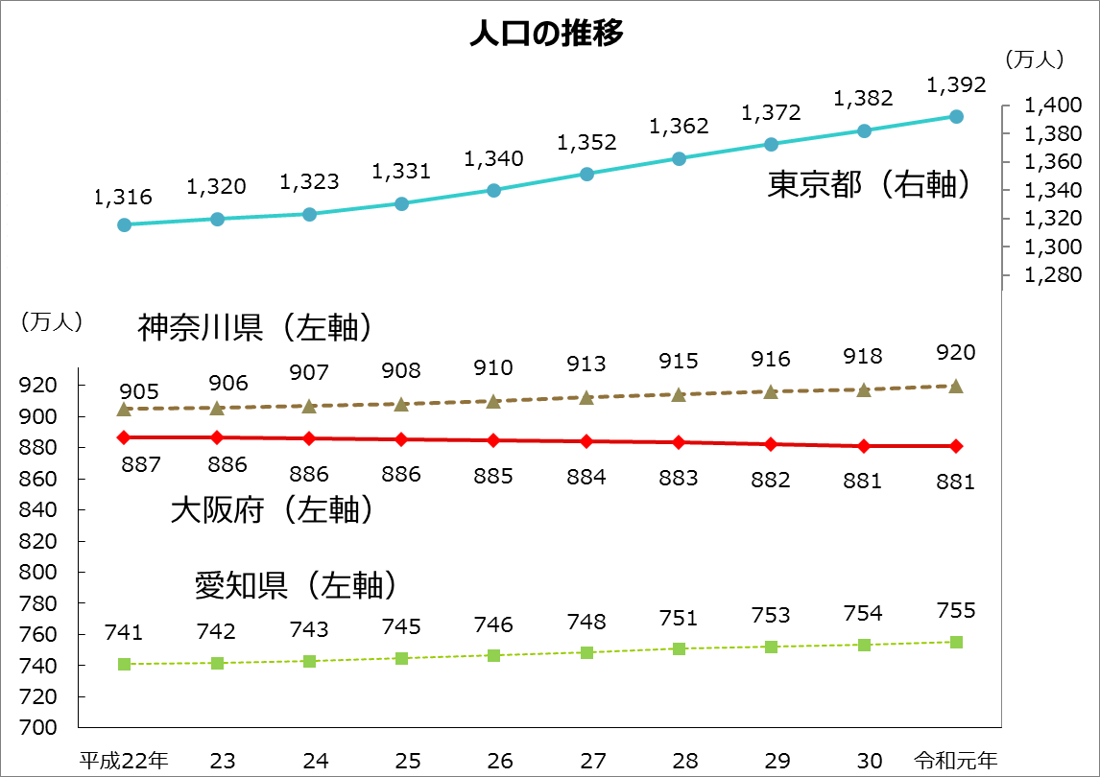
大阪経済等の動き ＜人口の推移＞
大阪府の令和元年の人口は881万人で、全国の7.0％のシェアを占めている。人口及び、その全国シェアは、ほぼ横ばいで推移している。一方、東京都の人口は増加傾向が続き、全国シェアも上昇傾向を維持しており、令和元年には11.0％に達している。
※（）は全国シェア
(11.0%)
(10.3%)
(7.3%)
(7.1%)
(6.9%)
(7.0%)
(5.8%)
(6.0%)
出典：2020年度版なにわの経済データ
（総務省「人口推計年俸」）
23

Slide 25
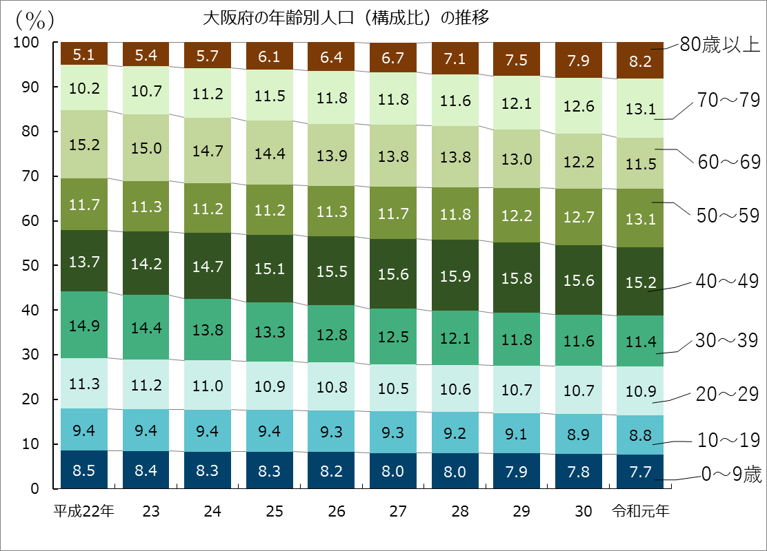
大阪経済等の動き ＜大阪府の年齢別人口の推移＞
大阪府の令和元年の年齢別人口をみると、40代の人口が最も多くなっており、その推移をみると、概ね30代以下の構成比は低下傾向が続く一方で、70代以上の構成比が上昇傾向にあり、少子高齢化の影響が顕著。
（注）各年10月１日現在。総人口。
出典：2020年度版なにわの経済データ
（総務省「人口推計年俸」）
24

Slide 26
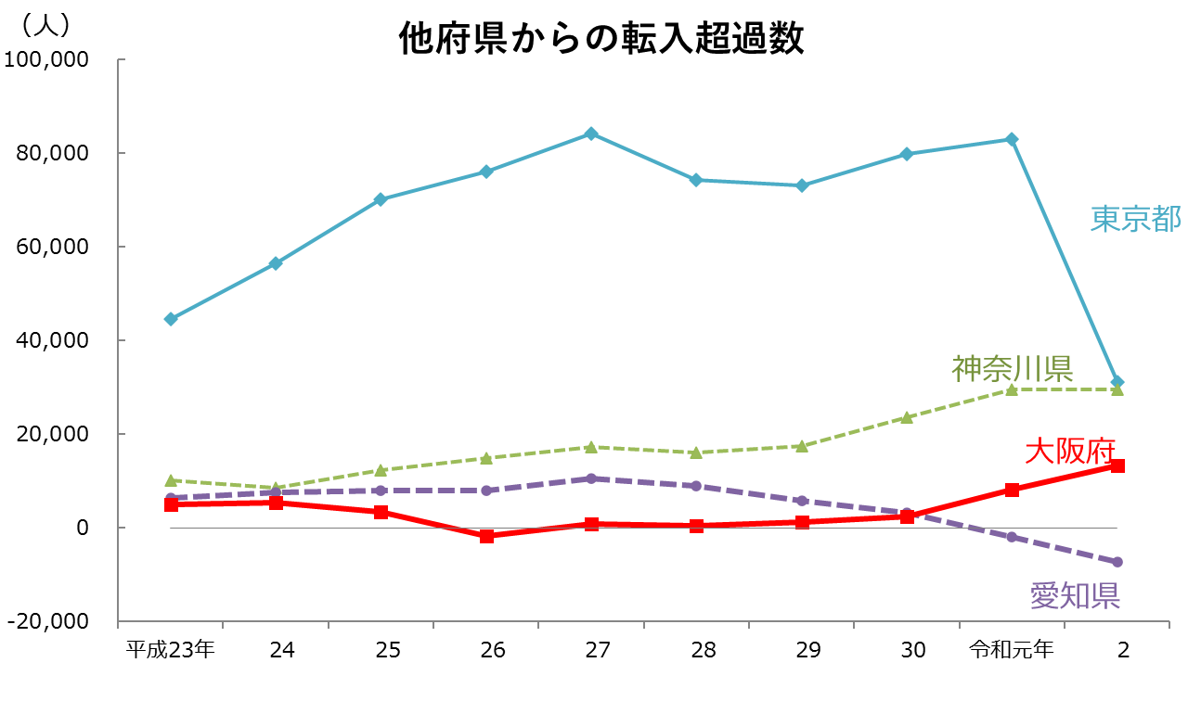
大阪経済等の動き ＜他府県からの転出入者数の推移＞
コロナ前後
大阪府の他府県からの人口移動は６年連続の転入超過で、転入超過数は令和２年には令和元年よりも増加し13,356人となった。東京都の転入超過数は令和２年に31,125人だったが、令和元年からは大きく減少。愛知県は、２年連続の転出超過で令和２年には7,296人の転出超過となっている。
（注）外国人を含む。
出典：2020年度版なにわの経済データ
（総務省「住民基本台帳人口移動報告」）
25

Slide 27
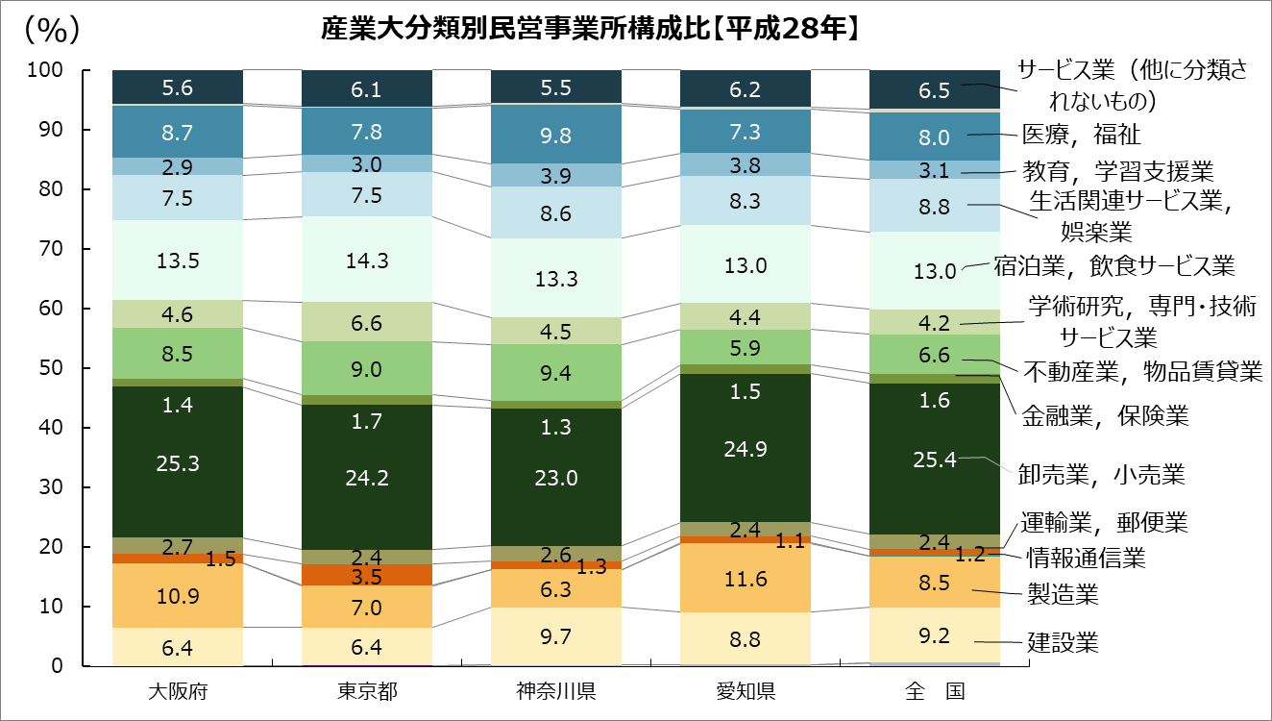
大阪経済等の動き ＜産業大分類別民営事業所数【平成28年】＞
産業別にみると、「卸売業，小売業」の事業所数が最も多く、府内民営事業所の25.3％を占めている。「製造業」の割合は10.9％で、全国の8.5％を上回っており、全国的にみて集積度は高い水準にある。
（注）全産業（民営）合計を100％としている。
出典：2020年度版なにわの経済データ
（総務省「平成28年 経済センサス」）
26

Slide 28
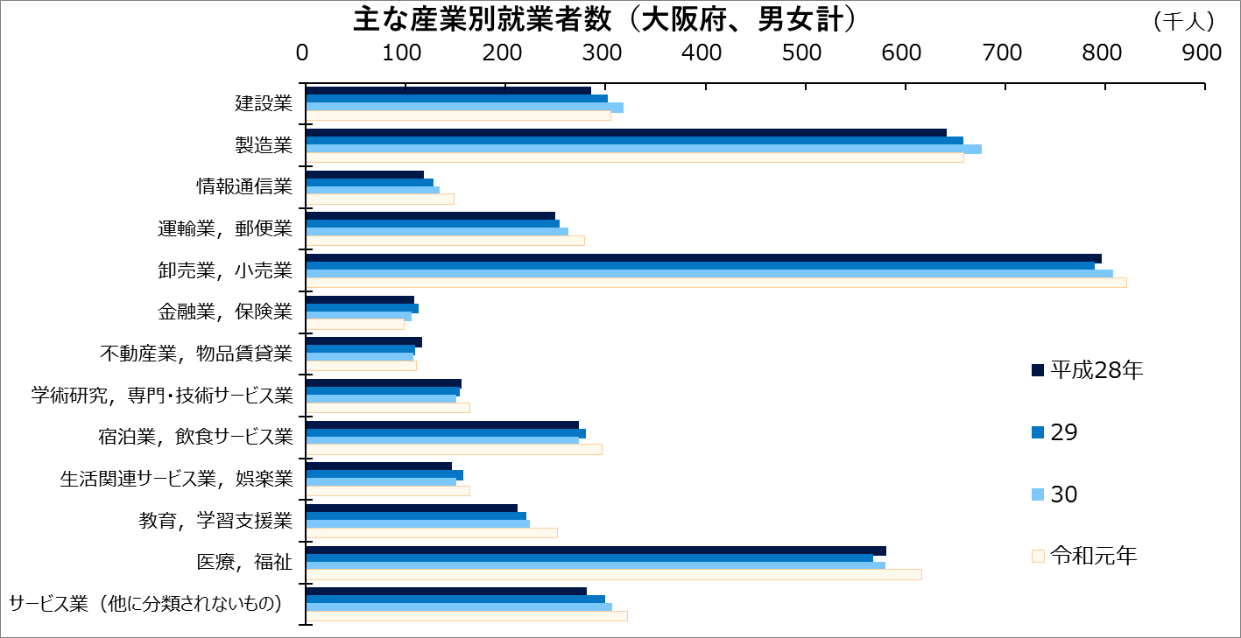
大阪経済等の動き ＜産業大分類別民営事業所の従業者数【平成28年】＞
大阪府における産業別就業者数をみると、「卸売業，小売業」が最も多く、以下、「製造業」「医療，福祉」となっている。
令和元年の増減をみると、「情報通信業」「運輸業，郵便業」「卸売業，小売業」「学術研究，専門・技術サービス業」「宿泊業，飲食サービス業」「生活関連サービス業，娯楽業」「教育，学習支援業」「医療，福祉」などの就業者数が増加した一方、「建設業」「製造業」「金融業，保険業」の就業者数が減少。
出典：2020年度版なにわの経済データ
（大阪府統計課「労働力調査地方集計結果」各年版）
27

Slide 29
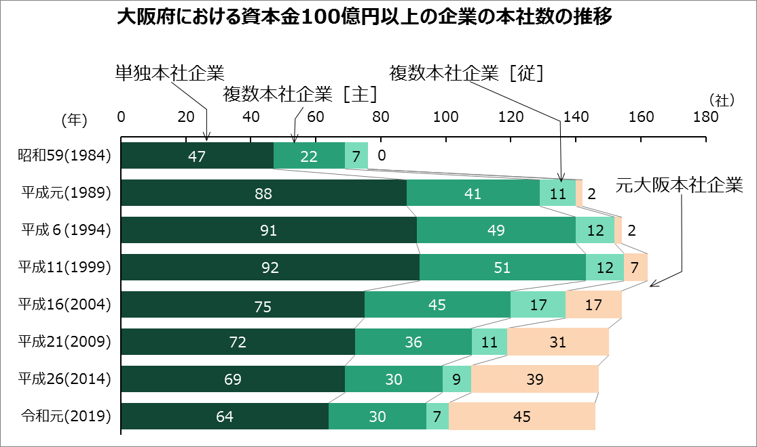
大阪経済等の動き ＜府内における資本金100億円以上の企業の本社数の推移＞
大阪府における資本金100億円以上の企業の本社数は、平成11年までは増資等によって増加したものの、以降は移転等によって減少する動きが続いている。
ここで用いている分類は以下の通り。
第Ⅰ分類（単独本社企業） ＝大阪にのみ本社を置く企業
第Ⅱ分類（複数本社企業[主]）＝複数本社制を採用し、大阪に主たる本社を置く企業
第Ⅲ分類（複数本社企業[従]）＝複数本社制を採用し、他府県に主たる本社を置く企業
第Ⅳ分類（元大阪本社企業） ＝昭和59年以降のいずれかの調査時点に大阪に本社を置いてい
たが、現在は置いていない企業
出典：2020年度版なにわの経済データ
（東洋経済新聞社「会社四季報」1985～2020年の５年毎の各第１集をもとに集計）
28

Slide 30
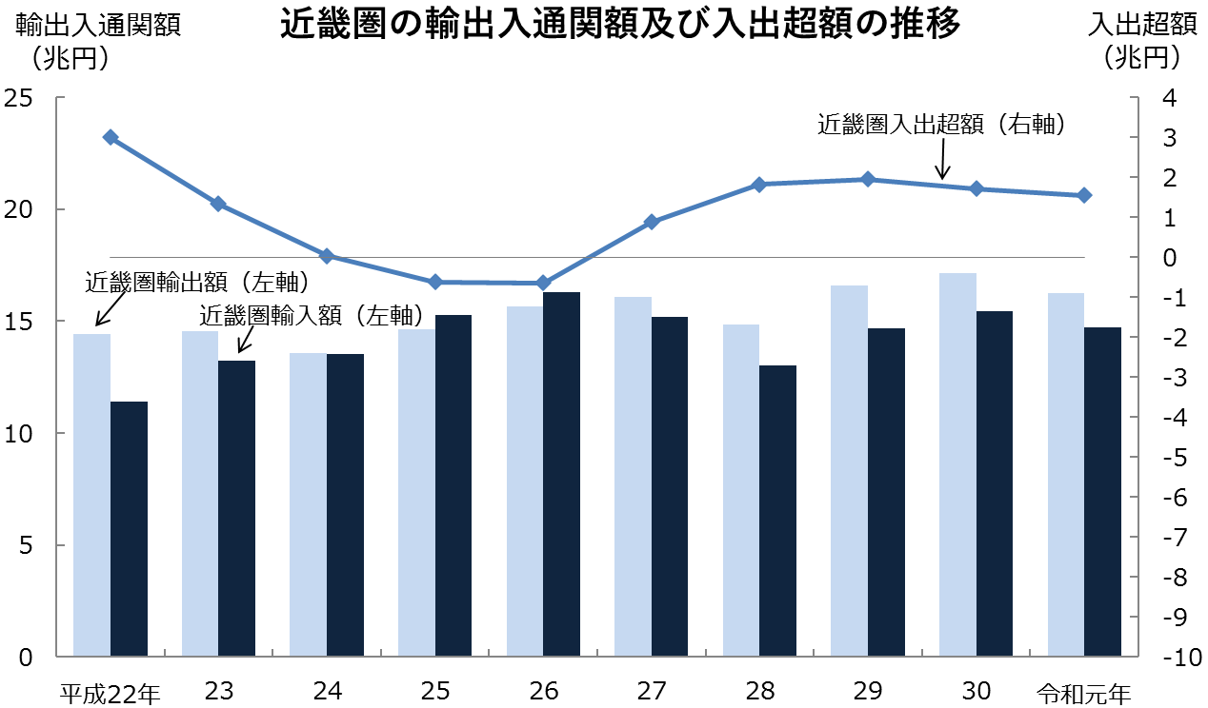
大阪経済等の動き ＜輸出入通関額の推移＞
令和元年の近畿圏の輸出額は16兆2,647億円で、前年比5.1％減と減少に転じた。また、近畿圏の輸入額は14兆7,190億円で、前年比4.6％減となった。入出超額は、平成30年より減少し１兆5,457億円になっている。
（注）近畿圏は、大阪府、京都府、兵庫県、滋賀県、奈良県、和歌山県の２府４県。
出典：2020年度版なにわの経済データ
（財務省、大阪税関「2019年 貿易統計」）
29

Slide 31
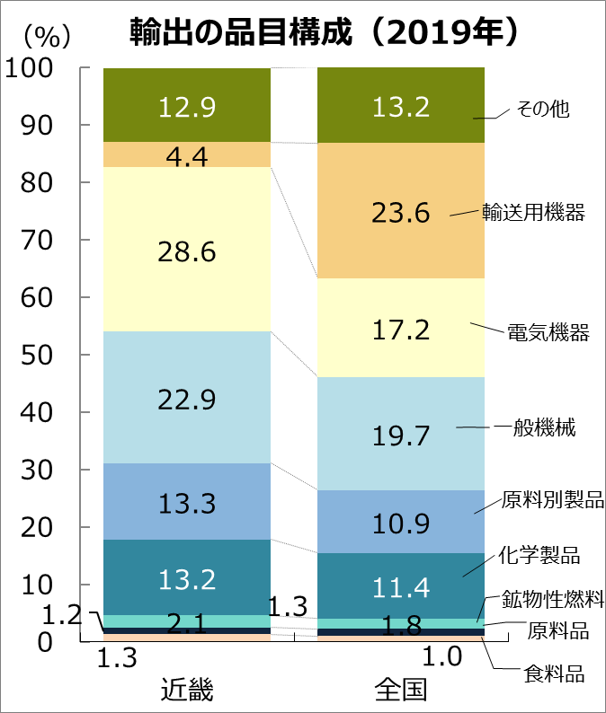
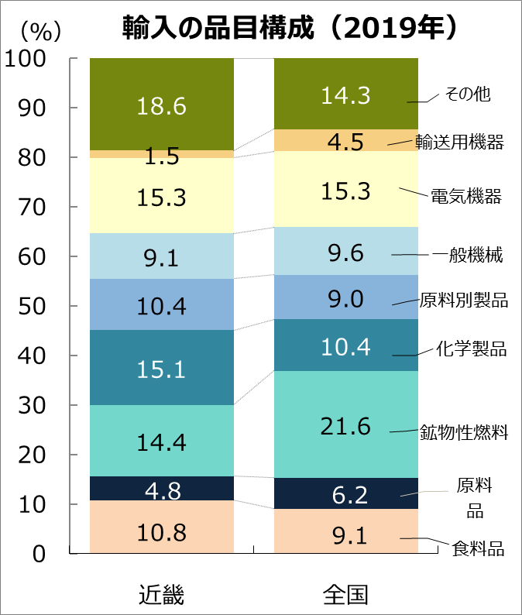
大阪経済等の動き ＜品目別輸出入通関額【2019年】＞
近畿圏の輸出入について、品目構成の特徴をみると、輸出では、全国と比べて「輸送用機器」の割合が低い一方で、「電気機器」や「一般機械」「原料別製品」「化学製品」などの割合が高くなっている。
輸入については、「化学製品」などの割合が全国と比べて高い一方、「輸送用機器」や「鉱物性燃料」などの割合が低くなっている。
出典：2020年度版なにわの経済データ
（財務省、大阪税関「2019年 貿易統計」）
30

Slide 32
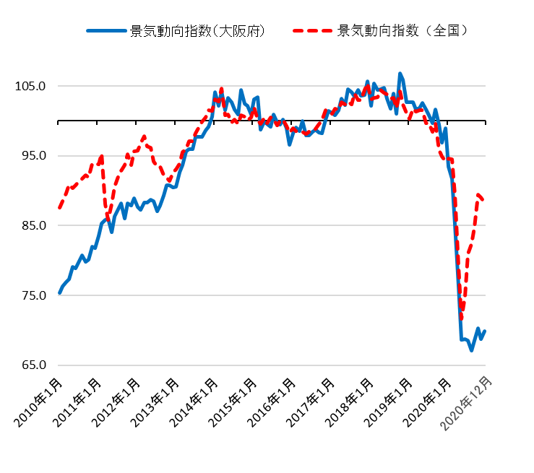
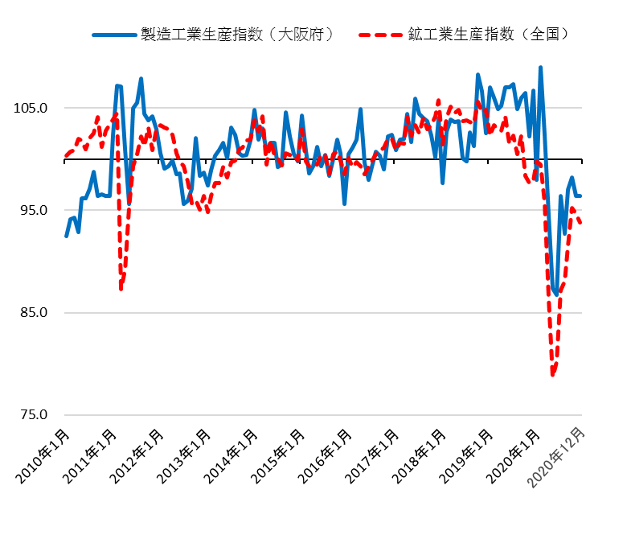
大阪経済等の動き ＜景気動向指数（一致CI）と鉱工業生産指数の推移＞
コロナ前後
（2015年＝100としたときの比較）
大阪府の景気動向指数の動きをみると、2010年以降、景気の拡大は続いていたが、新型コロナウイルス感染症の影響により、2020年1月以降、急速に悪化している。
鉱工業生産指数（大阪は製造工業生産指数）は概ね全国と同程度で推移していたが、新型コロナウイルス感染症の影響により、2020年3月以降、急速に悪化している。
（指数）
（指数）
出典：大阪の再生・成長に向けた新戦略データ集②（大阪経済や成長に向けた５つの重点分野関係）
大阪産業経済リサーチセンター「景気動向指数」、内閣府「景気動向指数」、大阪府「大阪府工業指数」、経済産業省「鉱工業指数」より作成
※景気動向指数（一致CI）…景気動向指数は、生産、雇用などの様々な経済活動での重要かつ契機に敏感に反応する指標の動きを統合することによって、
景気の現状把握及び将来予測に資するために作成された指標。
CIは主として景気変動の大きさやテンポ（量感）を測定することを目的としている。2015年を100として指数で算出している。
※鉱工業生産指数…生産動態統計調査などをもとに、月々の鉱業・製造工業の生産を2015年を基準（＝100）として指数化したもの。大阪は製造工業生産指数を記載。
31

Slide 33
大阪経済等の動き ＜来阪外国人旅行者数の推移＞
インバウンドについては、2015年を境に飛躍的に増加。
また、2019年には過去最高の1,231万人となり、2010年以降、約５倍に増加。
（万人）
出典：大阪の再生・成長に向けた新戦略データ集①（コロナによる影響や新たな潮流）
日本政府観光局（JNTO）「訪日外客統計」及び観光庁「訪日外国人消費動向調査」を基に推計
32

Slide 34
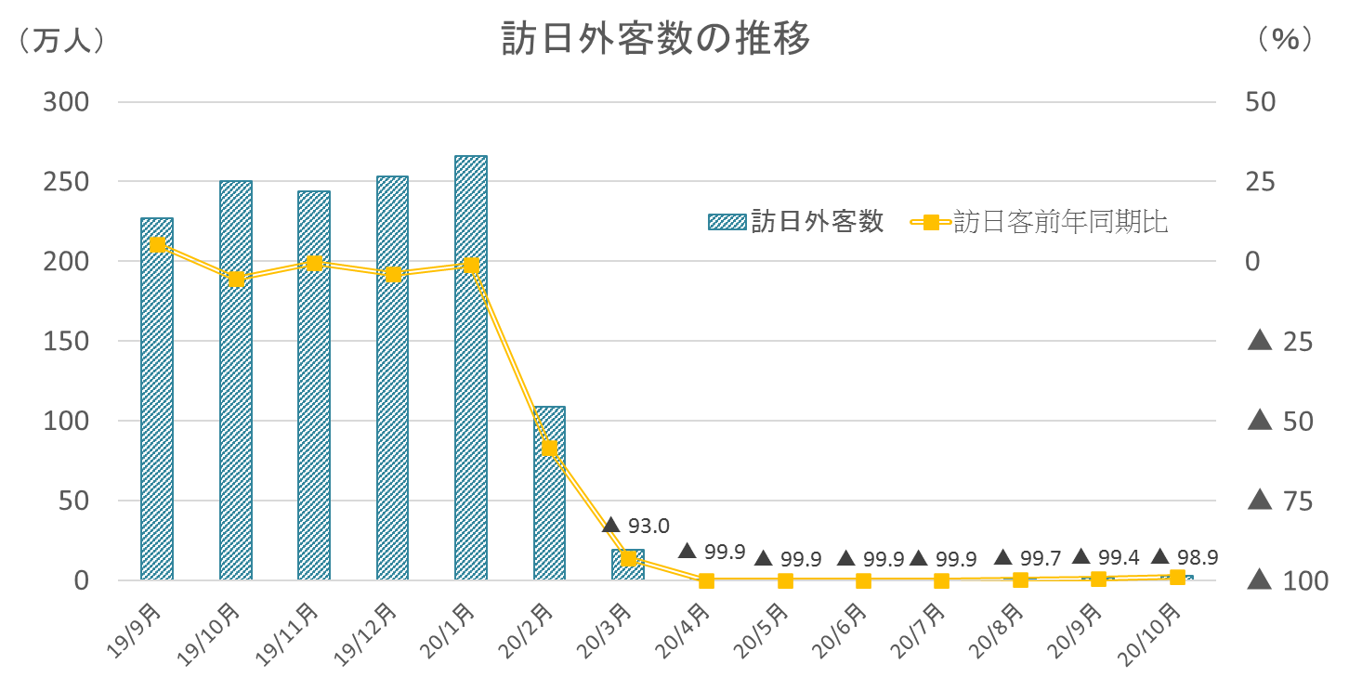
大阪経済等の動き ＜訪日外客数の推移＞
コロナ前後
訪日外客数は、2020年4月以降、対前年度比▲99%のまま推移。
出典：大阪の再生・成長に向けた新戦略データ集①（コロナによる影響や新たな潮流）
日本政府観光局（JNTO）及び観光庁「訪日外国人消費動向調査」を基に推計
33

Slide 35
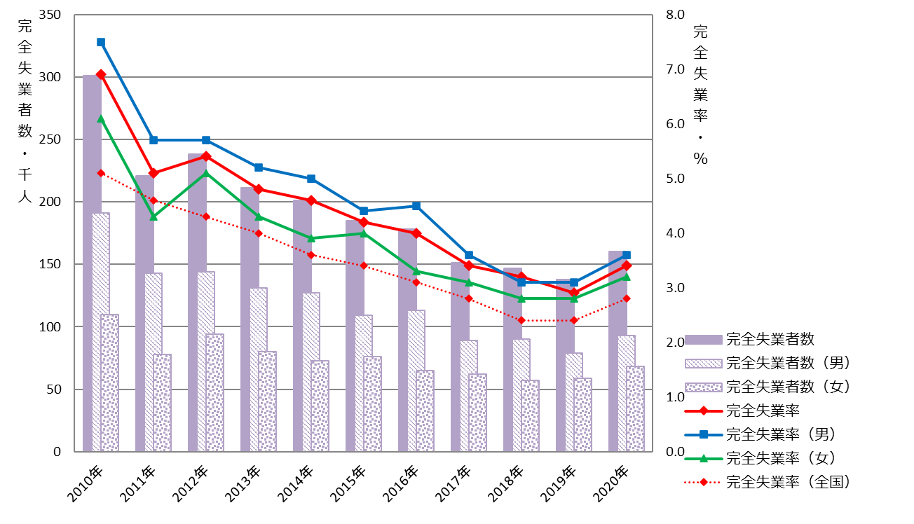
大阪経済等の動き ＜完全失業者数・完全失業率の推移＞
コロナ前後
2020年の大阪府の完全失業者数は16万人、完全失業率は3.4％と、2012年から改善傾向がみられていたが、コロナ禍により悪化。
また、全国平均（2.8％）より高い状況が続いている。
＜大阪府＞完全失業率
2020年3.4%（年平均）
＜全国＞完全失業率
2020年2.8%（年平均）
大阪府
出典：大阪の再生・成長に向けた新戦略データ集②（大阪経済や成長に向けた５つの重点分野関係）
総務省「労働力調査」、大阪府統計課「労働力調査地方集計結果（年平均）」より作成
34

Slide 36
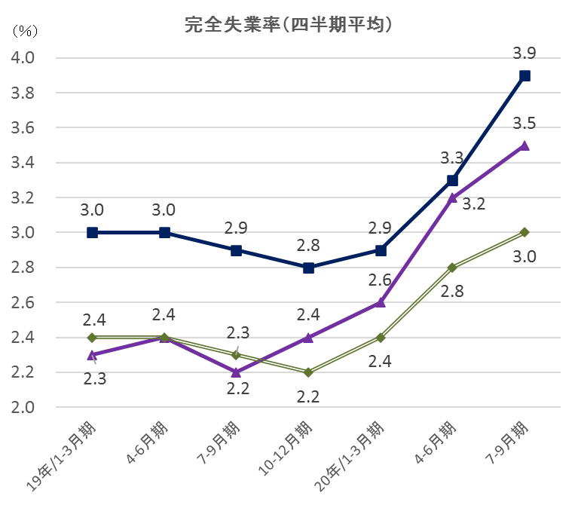
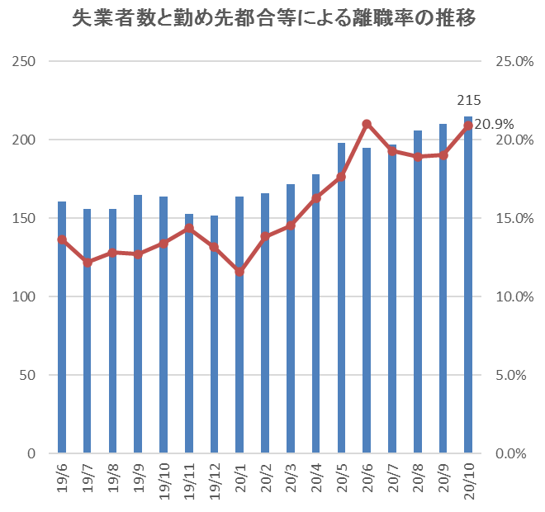
大阪経済等の動き ＜完全失業率の推移＞
コロナ前後（直近）
完全失業率は2020年1-3月期以降、全国的に悪化し、7-9月期の完全失業率は、全国平均は3.0%、大阪は3.9%と全国最悪。
勤め先や事業都合による失業者が増加。（2020年11月:失業者数215万人 うち勤め先や事業都合による失業者数45万人）
（万人）
大阪
東京
全国
出典：大阪の再生・成長に向けた新戦略データ集①（コロナによる影響や新たな潮流）
総務省 「労働力調査」
35

Slide 37
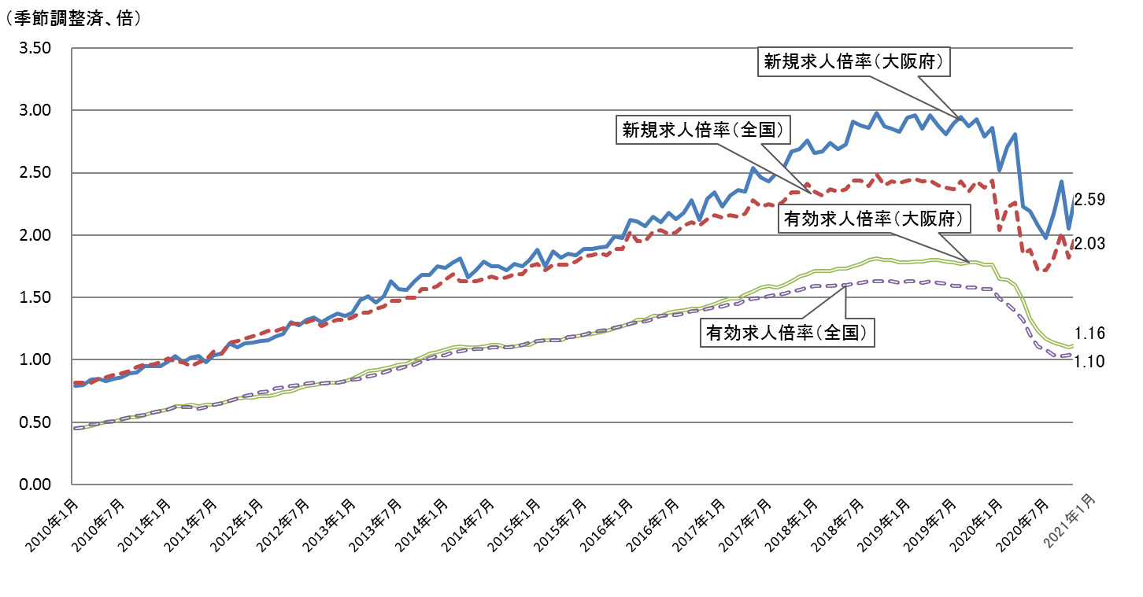
大阪経済等の動き ＜有効求人倍率・新規求人倍率＞
コロナ前後
大阪府の有効求人倍率、新規求人倍率はともに右肩上がりに推移していたが、新型コロナウイルスの影響により、2019年12月以降マイナスで推移。
（2020年1月現在、大阪府有効求人倍率：1.16倍、新規求人倍率：2.59倍）
有効求人倍率は、全国平均とほぼ同水準にあるが、新規求人倍率は概ね全国平均を上回る。
出典：大阪の再生・成長に向けた新戦略データ集②（大阪経済や成長に向けた５つの重点分野関係）
厚生労働省「職業安定業務統計」より作成
36

Slide 38
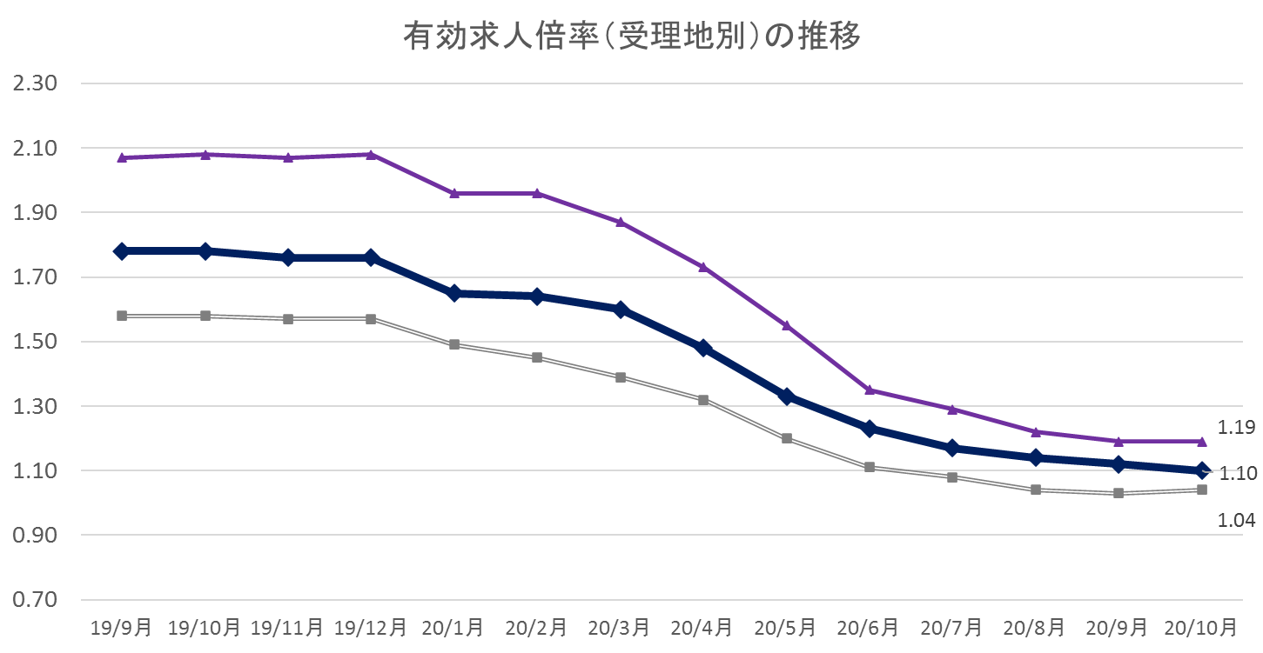
大阪経済等の動き ＜有効求人倍率＞
コロナ前後（直近）
大阪の有効求人倍率は、1.10倍まで悪化。
東京
大阪
全国平均
出典：大阪の再生・成長に向けた新戦略データ集①（コロナによる影響や新たな潮流）
厚生労働省 「一般職業紹介状況」
37

Slide 39
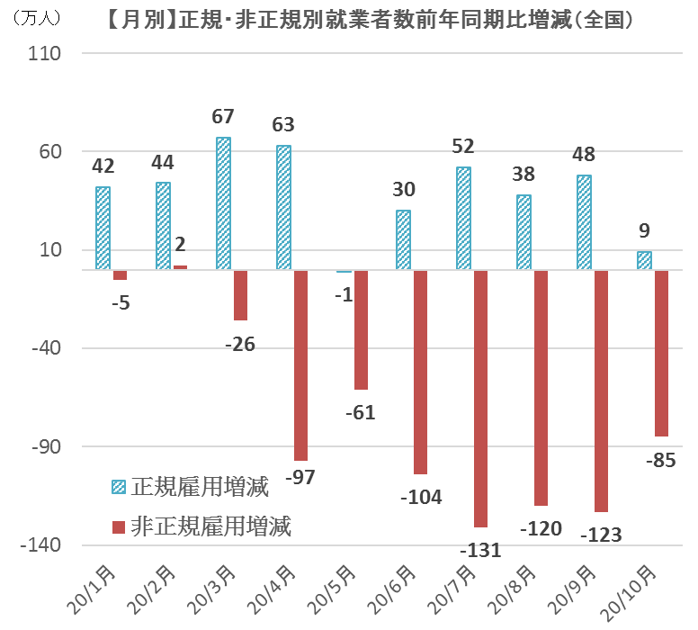
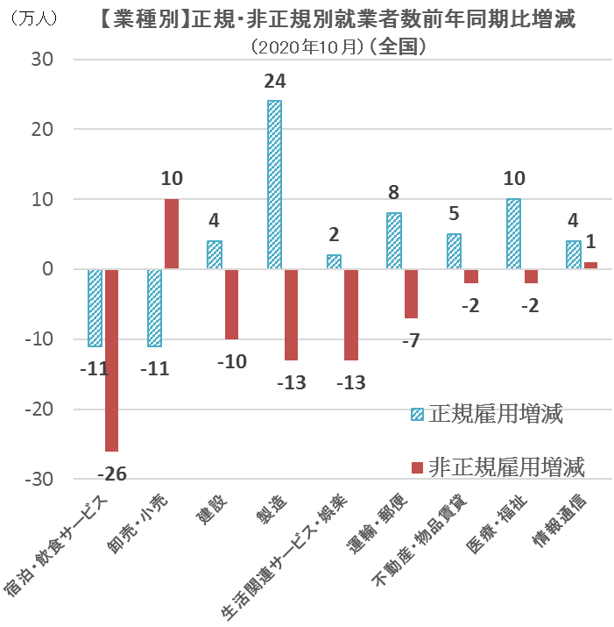
大阪経済等の動き ＜正規・非正規の就業者数＞
コロナ前後（直近）
就業形態別では、非正規雇用の就業者数が大きく減少し、2020年10月には前年同月比85万人以上減少。
業種別では、「製造業」や「宿泊・飲食サービス」を中心にほぼすべての業種で非正規雇用の就業者が減少。
出典：大阪の再生・成長に向けた新戦略データ集①（コロナによる影響や新たな潮流）
総務省 「労働力調査」
38

Slide 40
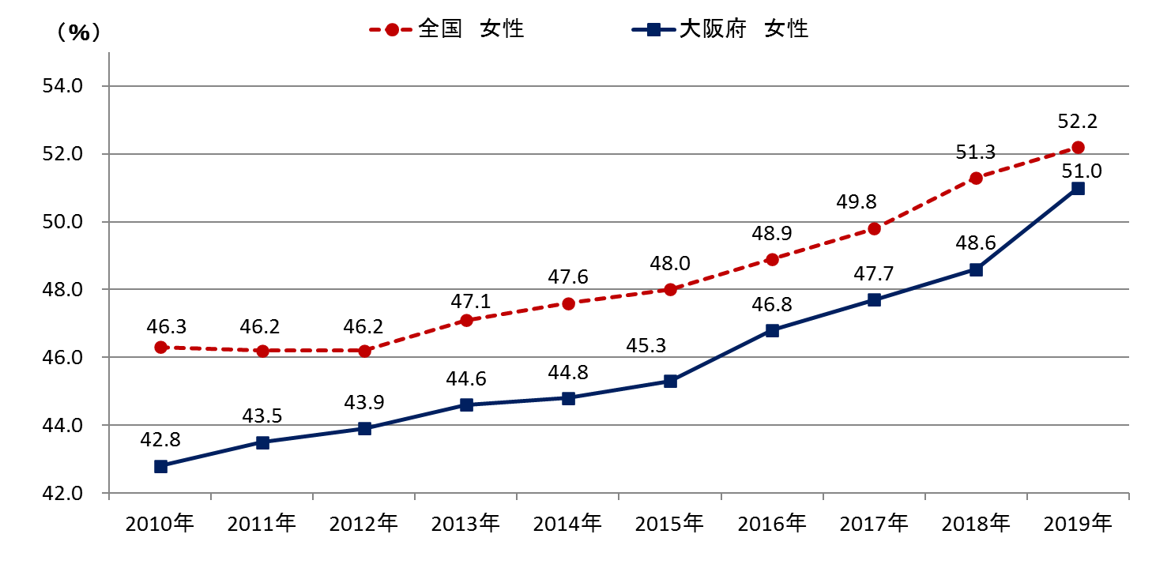
大阪経済等の動き ＜女性の就業率の推移＞
大阪府の女性の就業率は、2010年以降上昇している。
全国との差は縮小傾向にあるものの、依然として約1ポイントの差がみられる。
出典：大阪の再生・成長に向けた新戦略データ集②（大阪経済や成長に向けた５つの重点分野関係）
総務省「労働力調査」、大阪府統計課「労働力調査地方集計結果（年平均）」より作成
39

Slide 41
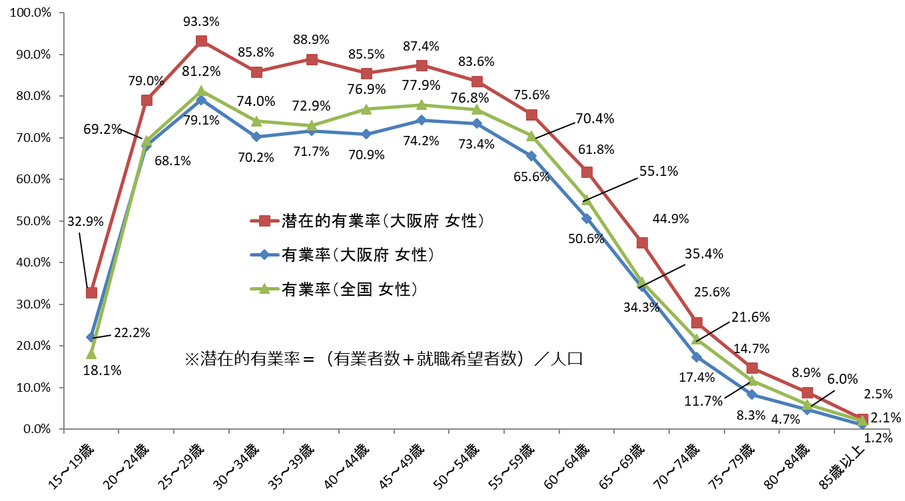
大阪経済等の動き ＜年齢階級別女性の有業率、潜在的有業率＞
大阪の女性の有業率をみると、いわゆる「Ｍ字カーブ」の谷は改善されつつあるものの、全国平均に比べ低い状況となっている。
また、大阪の有業率と潜在的有業率の差をみると、69歳までのいずれの年齢層でも10ポイント以上となっており、依然、働く意思がありながら就業できていない人は多い。
出典：大阪の再生・成長に向けた新戦略データ集②（大阪経済や成長に向けた５つの重点分野関係）
平成2９年 総務省「就業構造基本調査」より作成
40

Slide 42
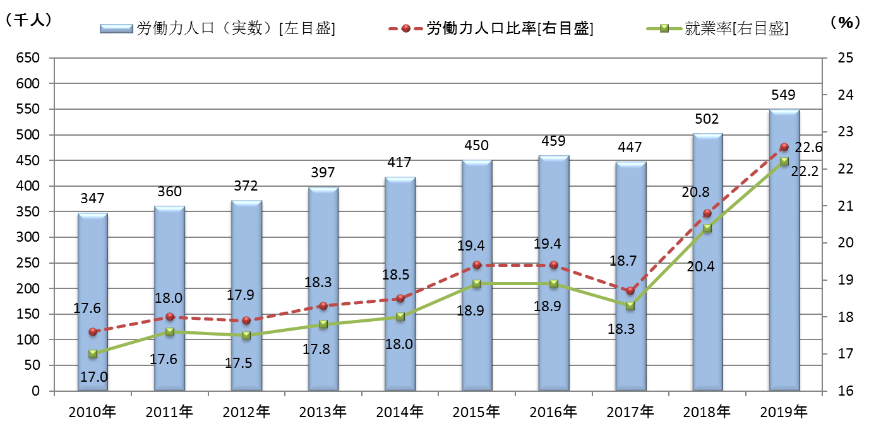
大阪経済等の動き ＜府内の65歳以上の労働力人口と就業率＞
2019年の65歳以上の府内労働力人口は54万9千人で前年比4万7千人増加し、就業率も22.2％と前年比1.8ポイント増加している。
出典：大阪の再生・成長に向けた新戦略データ集②（大阪経済や成長に向けた５つの重点分野関係）
大阪府統計課「労働力調査地方集計結果(年平均) 」より作成
41

Slide 43
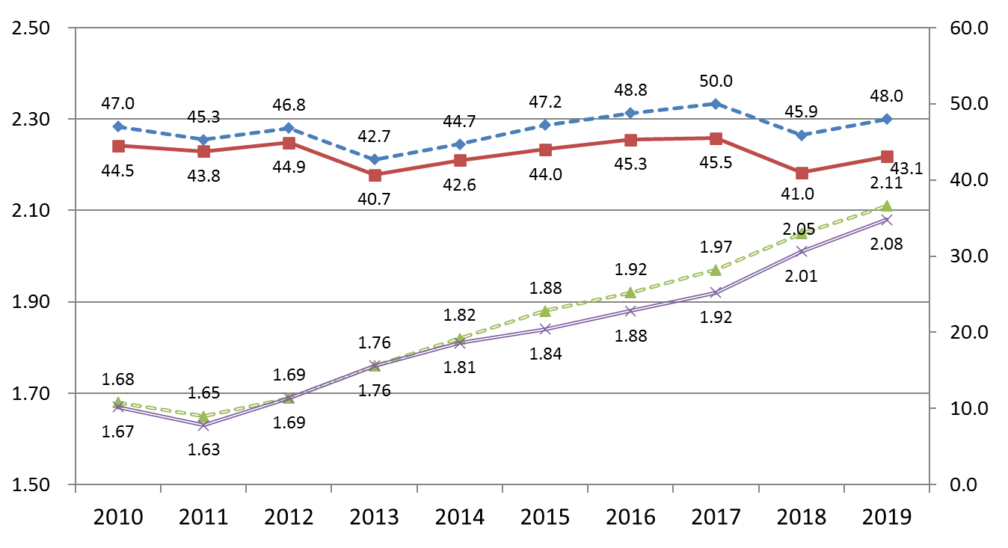
大阪経済等の動き ＜障がい者実雇用率、法定雇用率達成企業の割合＞
2019年の大阪府の法定雇用率達成企業の割合は43.1%で、前年比2.1ポイントの上昇。全国平均（48.0%）を下回る状況。
障がい者実雇用率は2.08%で前年比0.07ポイントの増加。全国平均（2.11%）をやや下回る状況。
（％）
（％）
法定雇用率達成企業の割合（全国）[右目盛り]
法定雇用率達成企業の割合（大阪府）[右目盛り]
障がい者実雇用率（全国）[左目盛り]
障がい者実雇用率（大阪府）[左目盛り]
出典：大阪の再生・成長に向けた新戦略データ集②（大阪経済や成長に向けた５つの重点分野関係）
厚生労働省「障害者雇用状況の調査結果」より作成
42

Slide 44
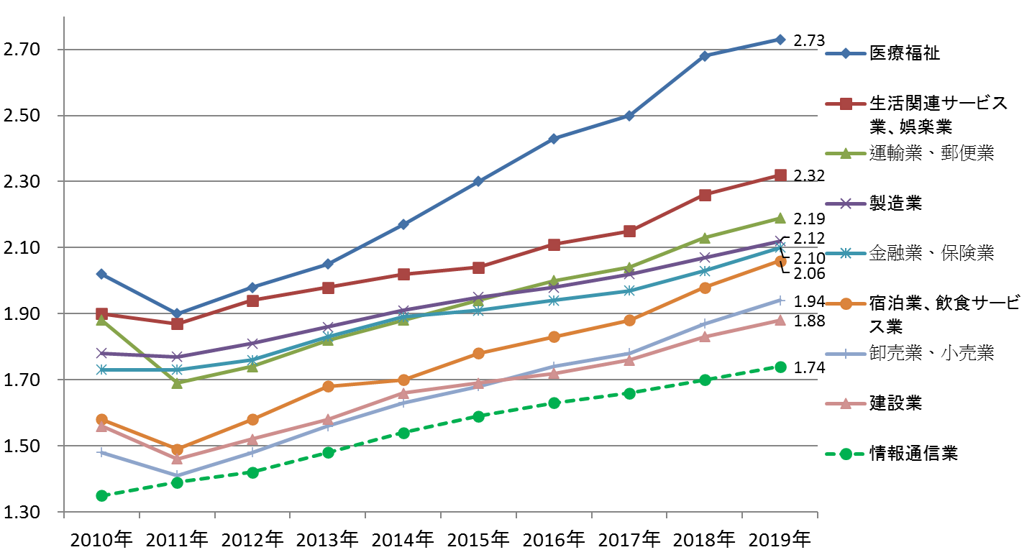
大阪経済等の動き ＜産業別の障がい者実雇用率の推移（全国）＞
産業別の障がい者実雇用率をみると、医療福祉分野で2.73％と最も高く、近年の伸びも大きい。
一方で、宿泊業・飲食サービス業や、卸売業・小売業、建設業、情報通信業の実雇用率が低い傾向にある。
（％）
出典：大阪の再生・成長に向けた新戦略データ集②（大阪経済や成長に向けた５つの重点分野関係）
厚生労働省「障害者雇用状況の調査結果」より作成
43

Slide 45
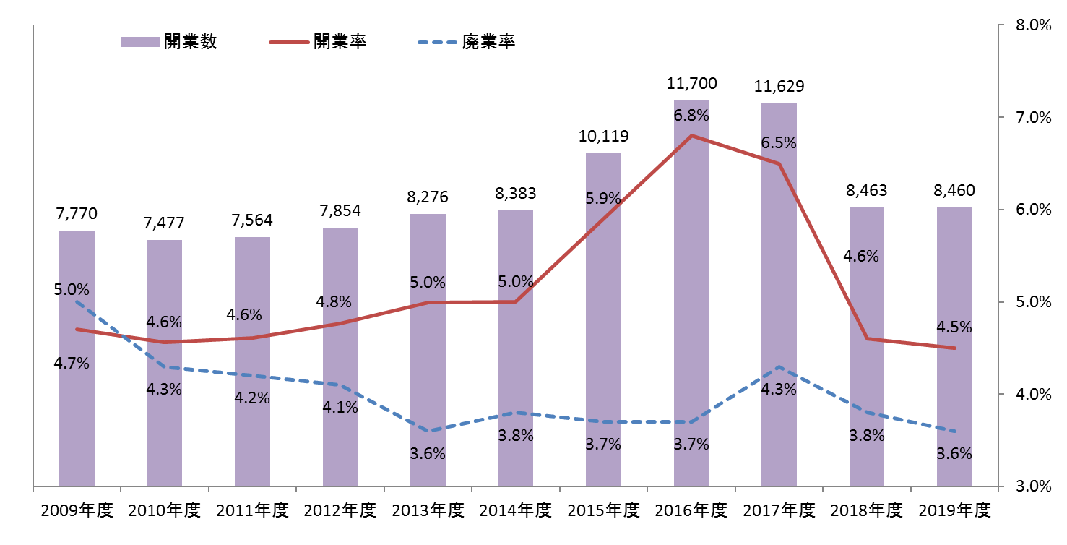
大阪経済等の動き ＜大阪の開業数（率）、廃業率の推移＞
大阪の開業数は2019年度は8,460事業所と前年度比３事業所減少。
廃業率も2019年度は3.6%と前年度比0.2ポイント減少し、近年は開業数ともに減少傾向。
出典：大阪の再生・成長に向けた新戦略データ集②（大阪経済や成長に向けた５つの重点分野関係）
厚生労働省「雇用保険事業年報･月報」より作成
44

Slide 46
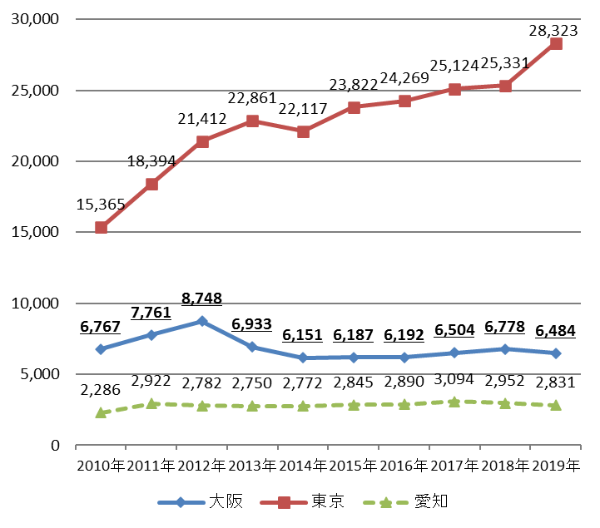
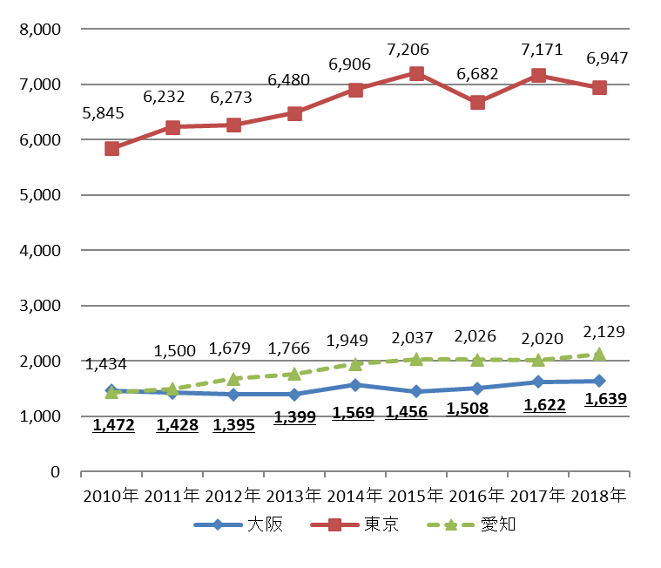
大阪経済等の動き ＜大阪の国際特許出願件数・研究開発費の推移＞
大阪の国際特許出願件数は、東京に次いで全国で2番目。海外進出の意欲が高いことが窺える。一方で、東京とは出願件数に大きな開きがあり、経年でみても伸び悩んでいる状況。
大阪府内企業の研究開発に係る投資は弱含みとなっているものの、2018年は1.64兆円と前年比1.0％の増加。
○国際特許出願件数の推移
○研究開発費の推移
(件)
(十億円)
出典：大阪の再生・成長に向けた新戦略データ集②（大阪経済や成長に向けた５つの重点分野関係）
左図：特許庁「特許行政年次報告書」より作成、
右図：地域経済分析システムより経済産業省「企業活動基本調査※」を再編加工
※企業活動基本調査は、従業者50人以上かつ資本金額又は出資金額3,000万円以上の会社が対象
45

Slide 47
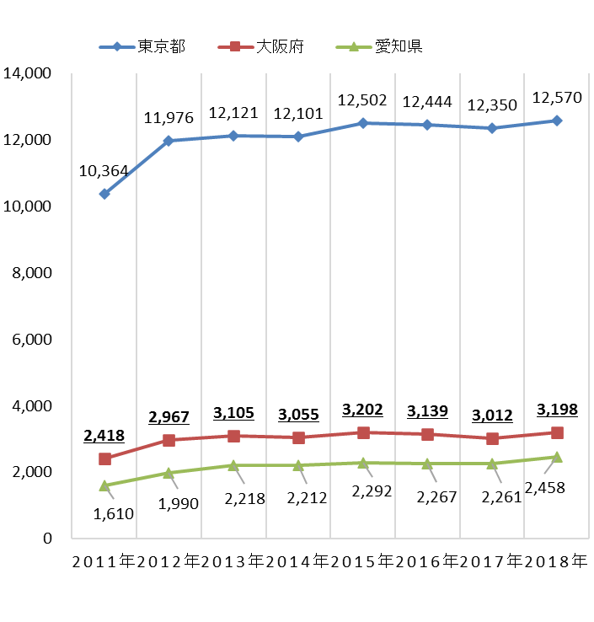
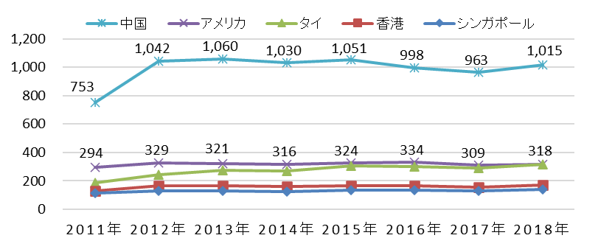

大阪経済等の動き ＜府内企業の海外進出動向＞
近年の府内企業の海外現地法人数は、ほぼ横ばい。全国2位を維持しているものの、依然、東京とは大きく乖離。
国・地域別では、中国が大半を占めているが、直近は減少。業種別では、製造業と卸売業・小売業が多くを占め、その他の業種では海外進出が進んでいない状況。
○都道府県別、海外現地法人数の推移
○大阪府 国・地域別海外現地法人数の推移
（社）
（社）
○大阪府 業種別海外現地法人数の推移
（社）
出典：大阪の再生・成長に向けた新戦略データ集②（大阪経済や成長に向けた５つの重点分野関係）
地域経済分析システムより作成 経済産業省「企業活動基本調査」を再編加工
46

Slide 48

大阪経済等の動き ＜外資系企業の集積状況＞
2019年の大阪府の外資系企業数は122社で前年比3社の減少。東京都の外資系企業数は、全国の76.5％を占めており、一極集中の状態が続いている。
大阪府内においては、アジアの企業を中心に、日本への最初の進出先として、または、東京に拠点を持つ外資系企業の二次進出先として、進出する動きもみられる。
○都道府県別、外資系企業数の推移
（社）
出典：大阪の再生・成長に向けた新戦略データ集②（大阪経済や成長に向けた５つの重点分野関係）
東洋経済新報社「外資系企業総覧」より作成
47

Slide 49

大阪経済等の動き ＜外国人留学生の受入状況＞
2019年の大阪府内の高等教育機関受入留学生数は18,334人と全国2位。ベトナムからの留学生を中心に増加傾向にあるが、東京との開きは大きい。
○都道府県別の高等教育機関受入留学生数
（5月1日現在、高等教育機関に在籍する留学生数）
○国・地域別の大阪府内高等教育機関受入留学生数
（5月1日現在、高等教育機関に在籍する留学生数）
 |  |  |  |  |  |  |  |  | （人）
 |  | 2010 (H22) | 2011 (H23) | 2012 (H24) | 2013 (H25) | 2014 (H26) | 2015 (H27) | 2016 (H28) | 2017 (H29)
アジア |  | 9,683 | 9,422 | 9,456 | 9,487 | 9,704 | 10,695 | 12,135 | 14,398
 | 中国 | 7,000 | 6,722 | 6,688 | 6,704 | 6,517 | 6,414 | 6,729 | 7,271
 | 韓国 | 1,185 | 1,067 | 1,072 | 1,007 | 974 | 1,046 | 1,124 | 1,207
 | 台湾 | 588 | 623 | 666 | 719 | 748 | 851 | 1,006 | 1,174
 | ベトナム | 186 | 279 | 258 | 334 | 629 | 1,374 | 2,108 | 3,368
ヨーロッパ |  | 429 | 372 | 442 | 467 | 519 | 548 | 538 | 561
中近東 |  | 107 | 104 | 125 | 119 | 116 | 114 | 107 | 88
アフリカ |  | 59 | 49 | 46 | 47 | 64 | 75 | 87 | 79
オセアニア |  | 68 | 59 | 50 | 47 | 46 | 57 | 50 | 45
北米 |  | 364 | 250 | 333 | 294 | 312 | 315 | 335 | 327
中南米 |  | 81 | 69 | 69 | 72 | 92 | 111 | 113 | 102
その他 |  | － | － | － | － | － | 1 | － | －
計 |  | 10,791 | 10,325 | 10,521 | 10,533 | 10,853 | 11,916 | 13,365 | 15,600
（人）
出典：大阪の再生・成長に向けた新戦略データ集②（大阪経済や成長に向けた５つの重点分野関係）
左図：日本学生支援機構「外国人留学生在籍状況調査結果」
右図：大阪府府民文化部（資料提供：日本学生支援機構）
48

Slide 50
大阪経済等の動き ＜外国人留学生の日本企業等への就職状況＞
2018年に大阪府に所在する企業等に就職した外国人留学生は2,598人で前年比約16.6%増。戦略策定以降、一貫して増加傾向。
大阪府に所在する企業等への就職者数の全国に占める割合は10.0%。東京都が46.1％、神奈川県が6.2%、愛知県が4.6%となっており、大阪への就職者数の割合は全国2番目だが、東京への集中度合が高い。
（単位：人、％）
 | 2010 (H22) | 2011 (H23) | 2012 (H24) | 2013 (H25) | 2014 (H26) | 2015 (H27) | 2016 (H28) | 2017 (H29) | 2018 (H30)
大阪 （全国比） | 694 | 832 | 970 | 1,084 | 1,354 | 1,614 | 1,989 | 2,228 | 2,598
 | (8.9) | (9.7) | (8.8) | (9.3) | (10.4) | (10.3) | (10.2) | (9.9) | (10.0)
東京 | 3,851 | 4,088 | 5,254 | 5,359 | 6,140 | 7,626 | 9,265 | 9,915 | 11,971
神奈川 | 474 | 488 | 596 | 759 | 854 | 808 | 1,088 | 1,278 | 1,618
愛知 | 371 | 450 | 667 | 622 | 665 | 746 | 949 | 991 | 1,183
京都 | 161 | 187 | 238 | 289 | 377 | 385 | 450 | 657 | 701
福岡 | 274 | 293 | 404 | 402 | 475 | 525 | 703 | 892 | 781
全国 | 7,831 | 8,586 | 10,969 | 11,647 | 12,958 | 15,657 | 19,435 | 22,419 | 25,942
出典：大阪の再生・成長に向けた新戦略データ集②（大阪経済や成長に向けた５つの重点分野関係）
法務省入国管理局「平成30年における留学生の日本企業等への就職状況について」
49

Slide 51
西日本と東日本との比較
西日本と東日本のＧＤＰ（名目）と人口分布 ・・・・・ 52
西日本と東日本の上位５自治体の指標比較
〈都市基盤指標、自治体指標〉 ・・・・・・・・・・・・・・・・・・ 54
〈産業指標、商業指標〉 ・・・・・・・・・・・・・・・・・・・・・・・・ 55
〈交通物流指標、研究情報指標〉 ・・・・・・・・・・・・・・・・ 56
〈医療福祉指標、文化観光指標〉 ・・・・・・・・・・・・・・・・ 57

Slide 53

主要指標における都市比較 ＜西日本と東日本のＧＤＰ（名目）と人口分布＞
GDP（名目）も人口も東京圏の規模が大きいため「東高・西低」の構造となっており、東日本と西日本の差はいずれも2倍程度となっている。
他方、大阪は西日本で大きなシェアを占め、中核的な都市。
兆円
 |  | 西日本 | 大阪府 | シェア
GDP (名目) | 2013 | 168.3 兆円 | 37.4 兆円 | 22.2%
 | 2018 | 183.0 兆円 | 40.2 兆円 | 22.0%
人口 | 2010 | 4,683 万人 | 886 万人 | 18.9%
 | 2020 | 4,574 万人 | 884 万人 | 19.3%
 |  | 東日本 | 東京都 | シェア
GDP (名目) | 2013 | 354.2 兆円 | 101.2兆円 | 28.6%
 | 2018 | 382.5 兆円 | 107.0兆円 | 28.0%
人口 | 2010 | 8,068 万人 | 1,323万人 | 16.4%
 | 2020 | 8,041 万人 | 1,405万人 | 17.5%
千人
（左軸）
（右軸）
出典：GDPは内閣府県民経済計算（2018）、人口は国勢調査（2010・2020)

Slide 54
参考：西日本及び全国における大阪のシェア
都市基盤関連
生活文化関連
 |  | 大阪／西日本 |  | 大阪／全国
項目 | 年度 | 順位 | シェア | 順位 | シェア
人口 | 2020 | 1位 | 19.3% | 3位 | 7.0％
人口密度 | 2020 | 1位 | ― | 2位 | ―
県内総生産 | 2018 | 1位 | 22.0% | 3位 | 7.1%
事業所数 | 2019 | 1位 | 21.5% | 2位 | 8.0%
就業者数 | 2015 | 1位 | 18.0% | 3位 | 6.4%
小売業事業所 | 2016 | 1位 | 15.4% | 2位 | 6.0%
製造業事業所 | 2018 | 1位 | 23.1% | 1位 | 8.4%
金融機関預金額 | 2021 | 1位 | 29.7% | 2位 | 8.5%
インターネット附随サービス業事業所 | 2016 | 1位 | 32.5% | 2位 | 9.2%
学術・研究開発機関 | 2016 | 1位 | 21.3% | 3位 | 6.4%
民鉄営業距離 | 2015 | 1位 | 17.3% | 3位 | 5.7%
 |  | 大阪／西日本 |  | 大阪／全国
項目 | 年度 | 順位 | シェア | 順位 | シェア
医療機関 | 2019 | 1位 | 20.7% | 2位 | 8.1％
介護保険施設 | 2019 | 1位 | 12.1% | 2位 | 5.0%
児童福祉施設 | 2019 | 1位 | 13.8% | 4位 | 5.1%
保育所数 | 2019 | 1位 | 11.9% | 3位 | 4.3%
幼稚園数 | 2021 | 1位 | 14.2% | 3位 | 5.8%
小中学校数 | 2021 | 1位 | 12.7% | 3位 | 5.2%
高等学校数 | 2021 | 1位 | 13.3% | 3位 | 5.2%
大学数 | 2021 | 1位 | 18.5% | 2位 | 7.0%
専修学校数 | 2021 | 1位 | 18.1% | 2位 | 7.2%
図書館 | 2018 | 1位 | 11.7% | 4位 | 4.4%
体育施設 | 2018 | 1位 | 11.0% | 6位 | 4.1%
※「保育所数」「幼稚園数」には「幼保連携型認定こども園」を含まない。
※「幼稚園数」には「本園」のみを計上し、「分園」を含まない。
※「小中学校数」には「本校」のみを計上し、「分校」を含まない。
※「高等学校数」には「全日制」「定時制」「併置」を計上し、「通信制」を含まない。
53

Slide 55

主要指標における都市比較 ＜西日本と東日本の上位５／都市基盤、自治体＞
都市基盤指標
人口（単位:百万人）
全事業所数（単位:千件）
名目県内総生産（単位:千億円）
出典：（左）国勢調査 2010
（右）国勢調査 2020
出典：（左）経済センサス 2012
（右）経済センサス 2019
出典：（左右とも）県民経済計算（内閣府） 2018
自治体指標
普通会計歳出（単位:十億円）
地方税収（単位:十億円）
職員数（単位:千人）
出典：（左）地方財政統計年報 2013
（右）地方財政統計年報 2019
出典：（左）地方財政統計年報 2013
（右）地方財政統計年報 2019
出典：（左）地方公共団体定員管理調査 2013
（右）地方公共団体定員管理調査 2020

Slide 56

主要指標における都市比較 ＜西日本と東日本の上位５／産業、商業＞
産業指標
本社・本店数（単位:千社）
製造業売上高（単位:兆円）
建設業完成工事高（単位:百億円）
出典：（左）企業活動基本調査 2013
（右）企業活動基本調査 2020
【※】
出典：（左）経済センサス 2012
（右）経済センサス 2016
【※】
出典：（左）建設工事施行統計 2013
（右）建設工事施行統計 2019
商業指標
小売業売場面積（単位:兆円）
卸売、小売業従業員数（単位:万人）
商店街数（単位:箇所）
出典：（左）商業統計 2014
（右）経済構造実態調査 2020
出典：（左）経済センサス 2012
（右）経済センサス 2016
【※】
出典：（左）商店街実態報告書（中企庁） 2012
（右）商店街実態報告書（中企庁） 2018
【※】「企業活動基本調査」は、日本標準産業分類に属する事業所を有する企業のうち、一部を除き、従業者50人以上かつ資本金額又は出資金額3,000万円以上の企業を対象としている。一方「経済センサス」は、一部を除き、全国すべての事業所及び企業を対象としているため、指標間の比較には注意を要する。

Slide 57

主要指標における都市比較 ＜西日本と東日本の上位５／交通物流、研究情報＞
交通物流
空港貨物取扱量（単位:万トン）
民鉄営業キロ（単位:㎞）
タクシー車両台数（単位:千台）
出典：（左）国交省空港管理状況 2014
（右）国交省空港管理状況 2020
出典：（左）地域交通年報 2010
（右）地域交通年報 2014・2015
出典：（左）地域交通年報 2010
（右）地域交通年報 2014・2015
研究情報
学術・開発研究機関数（単位:所）
特許登録件数（単位:千件）
情報サービス業従業者数（単位:千人）
出典：（左）「RESAS（地域経済分析システム）-事業所数（事業所単位）-」2012年
（右）「RESAS（地域経済分析システム）-事業所数（事業所単位）-」2016年
出典：（左）特許行政年次報告書 2015
（右）特許行政年次報告書 2020
出典：（左）「RESAS（地域経済分析システム）-従業者数（事業所単位）-」2014年
（右）「RESAS（地域経済分析システム）-従業者数（事業所単位）-」2016年

Slide 58

主要指標における都市比較 ＜西日本と東日本の上位５／医療福祉、文化観光＞
医療福祉
病床数（単位:千床）
介護保険施設数（単位:箇所）
児童福祉施設数（単位:箇所）
出典：（左）医療施設調査 2013
（右）医療施設調査 2020
出典：（左）介護サービス施設・事業所調査 2014
（右）介護サービス施設・事業所調査 2019
出典：（左）社会福祉施設調査 2014
（右）社会福祉施設調査 2019
文化観光
大学数（単位:校）
図書館（単位:館）
外国人延べ宿泊者数（単位:万人）
出典：（左）学校基本調査 2015
（右）学校基本調査 2021
出典：（左）社会教育調査 2011
（右）社会教育調査 2018
出典：（左）宿泊旅行統計調査 2014
（右）宿泊旅行統計調査 2020

Slide 59
世界の都市との比較
世界の都市総合ランキング① ・・・・・・・・・・・・・・・・・・・・・・・・ 59
世界の都市総合ランキング② ・・・・・・・・・・・・・・・・・・・・・・・・ 60
グローバル都市調査 ・・・・・・・・・・・・・・・・・・・・・・・・・・・・・・・・ 61
世界で最も住みやすい都市ランキング① ・・・・・・・・・・・・・・・・ 62
世界で最も住みやすい都市ランキング② ・・・・・・・・・・・・・・・・ 63
世界で最も安全な都市ランキング ・・・・・・・・・・・・・・・・・・・・・ 64
グローバル・ファイナンシャル・センター・インデックス ・・・・・・・・・・ 65
（参考）日本の都市特性評価（国内都市ランキング） ・・ 66

Slide 60
世界の都市との比較＜世界の都市総合ランキング①＞
世界から大阪がどのように認識され、どのように評価されているのか、客観的に把握するため、主要な都市ランキングを調査。
主要な世界都市ランキングで、日本から複数都市が対象となる場合は、東京と大阪の２都市が標準であり、それに福岡又は名古屋が加わることが多い。
■ 世界の都市総合力ランキング
■ グローバル都市調査
■ 世界で最も住みやすい都市ランキング
森記念財団都市戦略研究所が公表。世界の主要都市の総合力を経済、研究・開発、文化・交流、居住、環境、交通・アクセスの６分野で評価し、順位付け（2021年は48都市が対象）
日本からは、東京・大阪・福岡の３都市
2021 | 都市名
1位 2位 3位 4位 5位 6位 ・・・ 36位 ・・・ 42位 | ロンドン ニューヨーク 東京 パリ シンガポール アムステルダム ・・・ 大阪 ・・・ 福岡
米経営コンサルティング会社A.T.カーニーが公表。世界の都市をビジネス活動、人的資源、情報流通、文化的経験、政治的関与の５つの観点から29の評価基準をもとに総合的にランキング。（2020年は151都市が対象）
日本からは、東京・大阪・名古屋の３都市
2020 | 都市名
1位 2位 3位 4位 5位 6位 ・・・ 35位 ・・・ 78位 | ニューヨーク ロンドン パリ 東京 北京 香港 ・・・ 大阪 ・・・ 名古屋
英経済誌エコノミストが公表。世界の都市を安定性、医療、文化・環境、教育、インフラの５項目から総合的にランキング。（2021年は140都市が対象）
日本からは、大阪・東京の２都市
2021 | 都市名
1位 2位 3位 4位 5位 6位 7位 8位 9位 10位 | オークランド 大阪 アデレード ウェリントン 東京 パース チューリッヒ ジュネーブ メルボルン ブリスベン
■ 世界で最も住みやすい都市ランキング
■ 世界で最も安全な都市ランキング
■ グローバル・フィナンシャル・センター
・インデックス
米経済誌グローバルファイナンスが公表。世界の都市を経済力や研究開発力など８項目で総合的にランキング。（2020年は48都市が対象）
日本からは、東京・大阪・福岡の３都市
2020 | 都市名
1位 2位 3位 4位 5位 6位 ・・・ 18位 ・・・ 34位 | 東京 ロンドン シンガポール ニューヨーク メルボルン フランクフルト ・・・ 大阪 ・・・ 福岡
英経済誌エコノミストが公表。世界の都市をサイバーセキュリティ、医療・健康環境、インフラの安全性、個人の安全性、環境の安全性の５項目から総合的にランキング。（2021年は60都市が対象）
日本からは、東京・大阪の２都市
2021 | 都市名
1位 2位 3位 4位 5位 6位 7位 8位 ・・・ 17位 | コペンハーゲン トロント シンガポール シドニー 東京 アムステルダム ウェリントン 香港、ﾒﾙﾎﾞﾙﾝ ・・・ 大阪
2021 Mar | 都市名
1位 2位 3位 4位 5位 6位 7位 8位 ・・・ 32位 | ニューヨーク ロンドン 上海 香港 シンガポール 北京 東京 深セン ・・・ 大阪
英シンクタンクZ/Yenと中シンクタンクCDIが公表。世界の都市をビジネス環境、人的資本、インフラ、金融セクターの成長、評判をもとに総合的にランキング。（2021年は114都市が対象）
日本からは、東京・大阪の２都市

Slide 61


世界の都市との比較＜世界の都市総合ランキング②＞
森記念財団による世界の都市総合力ランキングにおいて、大阪の総合ランキングは、評価都市の追加による影響も一部あるものの、年度推移では低下傾向。
分野別では、「研究・開発」「文化・交流」「居住」の評価が相対的に高く、「経済」「環境」「交通・アクセス」の評価が相対的に低い。
分野別ランキングの年度推移をみると、「研究・開発」「居住」は比較的高い評価が続き、「文化・交流」も上昇傾向であるのに対し、「経済」「環境」「交通・アクセス」は低位に留まる。
■ 大阪のランキング（2015～2021）
■ 大阪の分野別ランキング（2021）
総合36位
【経済分野 37位/48都市】
評価は相対的に低め、ランキングは下降傾向
GDP成長率や法人税率の高さの評価が低迷
また、GDP、一人当たりGDP、優秀な人材確保の容易性、コワーキングスペースの施設数などの指標が低下傾向
【交通・アクセス 39位/48都市】
評価は相対的に低め、年度推移でも低位に留まる
国際線直行便就航都市数や流通規模など国際ネットワークや国際キャパシティの評価が低迷
また、空港アクセス時間の短さ、通勤・通学時間の短さ、渋滞の少なさなどのアンケート指標の評価が下落傾向
【研究・開発分野 18位/48都市】
評価は相対的に高く、年度推移でも高め
研究者数や学力の高さ、特許登録件数、主要科学技術賞受賞者数の評価が高く、分野全体の評価を押し上げ
他方、留学生数や特にスタートアップ数の評価が低迷
【環境部門 42位/48都市】
評価は相対的に低く、ランキングは下降傾向
環境へ取組み（宣言などのアクション数）や再生可能エネルギー比率、リサイクル率などの持続可能性に関する指標や、緑地の充実度や都市空間の清潔さ（アンケート調査）などの評価が低迷
【居住部門 21位/48都市】
評価は相対的に高く、経年でも高め
平均寿命や小売店舗や飲食店の多さの評価が高く、分野全体の評価を押し上げ
他方、働き方の柔軟性の評価や自然災害の経済的リスクの評価が下落。（後者は、評価基準の変更によって大幅に評価が下落）
【文化・交流部門 20位/48都市】
評価は相対的に高め
ホテル客室数、買い物の魅力、食事の魅力、外国人訪問者数といった受入環境や外国人の受入実績の評価が高め
他方、観光地の充実度（近隣の可能スポット数やアンケート結果で評価）や外国人居住者数の評価が低迷
※2021年ランキングは個別指標の詳細が未公表のため、分野別の詳細分析は2015-2020による

Slide 62

世界の都市との比較＜グローバル都市調査＞
米コンサルティング会社A.T.カーニーによる「グローバル・シティズ・リポート2021」（グローバル都市調査）の都市の現在のパフォーマンスを評価する「グローバル都市指標（GCI)」において、大阪が48位にランクイン（前回35位）。東京は４位（前回４位）、名古屋は79位（前回78位）。
将来の有望性を分析する「グローバル都市展望（GCO)」では、大阪が36位（前回43位）。東京は７位（前回４位）、名古屋は35位（前回37位）。
■ 2021年
グローバル都市指標
GCI順位 ※対象156市
■ 2021年
グローバル都市展望
GCO順位 ※対象156市
■ GCIランキング年次推移（上位5都市と大阪）
順位 | 都 市
１位 | ニューヨーク
２位 | ロンドン
３位 | パリ
４位 | 東京
5位 | ロサンゼルス
・ | ・
48位 | 大阪
・
79位 | 名古屋
ﾆｭｰﾖｰｸ
順位 | 都 市
１位 | ロンドン
２位 | パリ
３位 | ミュンヘン
- | -
7位 | 東京
・ | ・
35位 | 名古屋
36位 | 大阪
ﾛﾝﾄﾞﾝ
ﾊﾟﾘ
東京
ﾛｻﾝｾﾞﾙｽ
35
52
51
50
50
48
大阪
59
2016 2017 2018 2019 2020 2021
グローバル都市指標（GCI）
ビジネス活動、人的資源、情報流通、文化的経験、政治的関与の５つの観点から29の評価基準をもとに総合的にランクづけ。
グローバル都市展望（GCO）
個人のウェルビーイング、経済、イノベーション、ガバナンスの４つの観点にまたがる13の主要な評価基準の変動率をもとに評価。

Slide 63

世界の都市との比較＜世界で最も住みやすい都市ランキング①＞
英経済誌「エコノミスト」の調査部門による「世界で最も住みやすい都市ランキング2021」で大阪が２位にランクイン（前回４位）。東京は４位タイ。
大阪は、安定性、医療、インフラにおいて高評価。
■ 2021年のトップ10 ※対象140都市
■ ランキング年次推移（上位5都市）
順位 | 都 市 | 総合 | 安定性 | 医療 | 文化 環境 | 教育 | インフラ
１位 | オークランド | 96.0 | 95 | 95.8 | 97.9 | 100.0 | 92.9
２位 | 大阪 | 94.2 | 100 | 100.0 | 83.1 | 91.7 | 96.4
３位 | アデレード | 94.0 | 95 | 100.0 | 83.8 | 100.0 | 96.4
４位 | ウェリントン | 93.7 | 95 | 91.7 | 95.1 | 100.0 | 89.3
４位 | 東京 | 93.7 | 100 | 100.0 | 84.0 | 91.7 | 92.9
６位 | パース | 93.3 | 95 | 100.0 | 78.2 | 100.0 | 100.0
７位 | チューリッヒ | 92.8 | 95 | 100.0 | 85.9 | 83.3 | 96.4
８位 | ジュネーブ | 92.5 | 95 | 100.0 | 84.5 | 83.3 | 96.4
8位 | メルボルン | 92.5 | 95 | 83.3 | 88.2 | 100.0 | 100.0
10位 | ブリスベン | 92.4 | 95 | 100.0 | 85.9 | 100.0 | 85.7
ｵｰｸﾗﾝﾄﾞ（NZ）
大阪
ｱﾃﾞﾚｰﾄﾞ（AUS）
東京、ｳｴﾘﾝﾄﾝ（NZ）
圏外
2017 2018 2019 2021
※2020はﾗﾝｷﾝｸﾞ調査未実施
安定性
軽犯罪、暴力犯罪、 テロの脅威、 軍隊の衝突、 市中の混乱度合い
医療
民間医療ｻｰﾋﾞｽの提供、 民間医療ｻｰﾋﾞｽの質、 公的医療ｻｰﾋﾞｽの提供、 公的医療ｻｰﾋﾞｽの質、 医薬品へのｱｸｾｽ
文化・環境
湿度／温度、気候の不快感、 社会的または宗教の制限、 検閲、ｽﾎﾟｰﾂのしやすさ、文化へのｱｸｾｽ、飲食のしやすさ、 消費財とｻｰﾋﾞｽの受けやすさ
教育
私立教育の量と質 公立教育
インフラ
道路ﾈｯﾄﾜｰｸ、輸送、 良好な住宅の供給、 ｴﾈﾙｷﾞｰ供給、水の供給、 ﾃﾚｺﾐｭﾆｹｰｼｮﾝの品質

Slide 64
世界の都市との比較＜世界で最も住みやすい都市ランキング②（米経済誌グローバルファイナンス）＞
米経済誌「グローバルファイナンス」2020年ランキングでは、大阪が18位にランクイン。東京は１位、福岡は34位。
「グローバルファイナンス」ランキングでは、「世界の都市総合力ランキング」（森記念財団都市戦略研究所）の各指標をベースとしているが、一人当たりGDPとともに、100万人あたりのCOVID-19による死者数が加味されているため、「世界の都市総合力ランキング」と比較して、日本の各都市は評価が高くなっている。
■ 2020年ランキング
順位 | 都 市 | （参考）2020年 「世界の都市総合力ランキング」
１位 | 東京 | ３位（↗２）
２位 | ロンドン | １位（↘１）
３位 | シンガポール | ５位（↗２）
４位 | ニューヨーク | ２位（↘２）
５位 | メルボルン | 14位（↗９）
６位 | フランクフルト | 23位（↗17）
７位 | パリ | ４位（↘３）
８位 | ソウル | ８位（→）
９位 | ベルリン | ７位（↘２）
10位 | シドニー | 11位（↗１）
11位 | 香港 | ９位（↘２）
12位 | コペンハーゲン | 19位（↗７）
13位 | ウィーン | 16位（↗３）
14位 | アムステルダム | ６位（↘８）
15位 | ヘルシンキ | 32位（↗17）
16位 | チューリッヒ | 20位（↗４）
17位 | ドバイ | 17位（→）
18位 | 大阪 | 33位（↗15）
19位 | トロント | 18位（↘１）
20位 | ジュネーブ | 29位（↗９）
21位 | 上海 | 10位（↘11）
22位 | 北京 | 15位（↘７）
23位 | クアラルンプール | 38位（↗15）
24位 | バンクーバー | 26位（↘２）
25位 | モスクワ | 30位（↗５）
26位 | 台北 | 37位（↗11）
27位 | ダブリン | 31位（↗４）
28位 | テルアビブ | 41位（↗13）
29位 | ストックホルム | 22位（↘７）
30位 | イスタンブール | 34位（↗４）
31位 | サンフランシスコ | 24位（↘７）
32位 | バンコク | 35位（↗３）
33位 | ロサンゼルス | 12位（↘21）
34位 | 福岡 | 43位（↗９）
35位 | マドリード | 13位（↘22）
36位 | ボストン | 27位（↘９）
37位 | シカゴ | 25位（↘12）
38位 | バルセロナ | 21位（↘17）
39位 | ワシントンDC | 36位（↘３）
40位 | ミラノ | 39位（↘１）
41位 | ブエノスアイレス | 40位（↘１）
42位 | ジャカルタ | 45位（↗３）
43位 | ブリュッセル | 28位（↘15）
44位 | カイロ | 46位（↗２）
45位 | ムンバイ | 48位（↗３）
46位 | サンパウロ | 42位（↘４）
47位 | メキシコシティ | 44位（↘３）
48位 | ヨハネスブルグ | 47位（↘１）
ベース６項目 「世界の都市総合力ランキング」
経済、研究・開発、文化・交流、居住、環境、交通・アクセスは、世界の都市総合力ランキング（森記念財団都市戦略研究所）から引用
加味する２項目
一人当たり名目GDP、100万人当たりのCovid-19による死者数を加味

Slide 65

世界の都市との比較＜世界で最も安全な都市ランキング＞
英誌「エコノミスト」の調査部門による「世界の都市安全性指数ランキング2021」で大阪は総合17位にランクイン、前回（2019）の３位から順位を落とした（東京は、前回1位から今回５位へ変動）。
大阪は、高品質の医療インフラ（５位）や、インフラの安全性（７位）に対する評価は高いものの、個人の安全性（17位）、サイバーセキュリティ面（27位）はやや低評価。 また、今回から追加された「環境の安全性」においても22位となっている。一方、今回１位と２位に躍り出たコペンハーゲンとトロントは、「環境の安全性」においても上位（６位、２位）にランクイン。
■ 2021年のトップ10 ※対象60都市
■ ランキング年次推移（上位６都市と大阪）
順位 | 都 市 | 総合 | サイバー セキュリティ | 医療・健康環境 | インフラの安全性 | 個人の 安全性 | 環境の安全性
１位 | コペンハーゲン | 82.4 | 82.2 | 70.0 | 89.0 | 86.4 | 84.5
２位 | トロント | 82.2 | 75.0 | 80.0 | 88.6 | 77.2 | 90.3
３位 | シンガポール | 80.7 | 82.8 | 84.1 | 92.1 | 74.5 | 69.9
４位 | シドニー | 80.1 | 83.2 | 77.7 | 84.5 | 76.3 | 79.0
５位 | 東京 | 80.0 | 71.0 | 87.7 | 87.7 | 73.3 | 80.6
６位 | アムステルダム | 79.3 | 79.3 | 72.5 | 83.5 | 80.5 | 80.9
７位 | ウェリントン | 79.0 | 77.3 | 63.4 | 84.2 | 78.3 | 91.7
８位 | 香港 | 78.6 | 70.1 | 84.0 | 93.4 | 70.4 | 74.8
8位 | メルボルン | 78.6 | 78.3 | 81.9 | 84.0 | 73.0 | 76.1
10位 | ストックホルム | 78.0 | 72.6 | 66.5 | 87.3 | 79.7 | 83.7
17位 | 大阪 | 76.7 | 64.8 | 81.8 | 86.6 | 73.2 | 77.0
ｺﾍﾟﾝﾊｰｹﾞﾝ(DNK)
ﾄﾛﾝﾄ（CAN）
ｼﾝｶﾞﾎﾟｰﾙ
ｼﾄﾞﾆｰ（AUS）
東京
ｱﾑｽﾃﾙﾀﾞﾑ(NLD）
2019から対象
2015 2017 2019 2021
※ランキングは2015年から隔年実施
⑰大阪
●サイバーセキュリティ
ﾌﾟﾗｲﾊﾞｼｰﾎﾟﾘｼｰ、
ｻｲﾊﾞｰ脅威への住民の意識
安全なｽﾏｰﾄｼﾃｨ、ｻｲﾊﾞｰｾｷｭﾘﾃｨ体制
官民ﾊﾟｰﾄﾅｰｼｯﾌﾟ、ｲﾝﾀｰﾈｯﾄｱｸｾｽ率、安全なｲﾝﾀｰﾈｯﾄｻｰﾊﾞｰ、
ｻｲﾊﾞｰ攻撃のﾘｽｸ、ITｲﾝﾌﾗのﾘｽｸ
ｻｲﾊﾞｰ攻撃を受けたｺﾝﾋﾟｭｰﾀの割合
●医療・健康環境
国民皆医療保険制度、公的医療ｻｰﾋﾞｽへのｱｸｾｽ、
民間医療ｻｰﾋﾞｽへのｱｸｾｽ、市販薬へのｱｸｾｽ、
民間医療ｻｰﾋﾞｽの質、公的医療ｻｰﾋﾞｽの質、
人口1000人あたりの病床数と医師数、
安全で良質な食品へのｱｸｾｽ、薬物乱用の政策、ﾊﾟﾝﾃﾞﾐｯｸ対応体制、精神疾患への対応体制、
都市の救急ｻｰﾋﾞｽ、平均寿命、乳幼児死亡率、がん死亡率、生活習慣病の疾病負荷、
精神疾患の疾病負荷、COVID-19の死亡者数
●インフラの安全性
交通安全施策実施ﾚﾍﾞﾙ、歩行者快適性、
防災管理・災害時の事業継続計画、
水ｲﾝﾌﾗ、ﾊｻﾞｰﾄﾞ管理、交通事故や気候災害の死亡者数、空港運輸施設、道路網、鉄道網、電力網、組織の対応能力とﾘｿｰｽへのｱｸｾｽ、災害保険、災害ﾘｽｸ情報に基づくﾌﾟﾛｸﾞﾗﾑ開発、不法占拠地住民の割合、ﾎｰﾑﾚｽ人口の割合
●個人の安全性
ﾃﾞｰﾀ活用型防犯対策、銃規制の実施レベル、ﾃﾛﾘｽﾞﾑの脅威、軍事紛争の脅威、市民暴動の脅威、警察官の数、検察官の数、職業裁判官の数、社会保障関連予算、DV規制、
ｾｸﾊﾗ規制、軽犯罪・凶悪犯罪発生率、
組織犯罪、ﾃﾛ攻撃の深刻度、物質使用障害死亡者数、汚職の蔓延度、契約の法的拘束力、所得格差ﾚﾍﾞﾙ、不安定雇用の人口割合、女性殺人事件発生率、DVの蔓延度
●環境の安全性
持続可能性に関する
ﾏｽﾀｰﾌﾟﾗﾝ、再生可能ｴﾈﾙｷﾞｰに関するｲﾝｾﾝﾃｨﾌﾞ、ｸﾞﾘｰﾝｴｺﾉﾐｰ推進の取組、
廃棄物管理、持続可能なｴﾈﾙｷﾞｰ、水ｽﾄﾚｽﾚﾍﾞﾙ、
大気の質、緑地面積
廃棄物排出量

Slide 66

世界の都市との比較＜グローバル・ファイナンシャル・センター・インデックス＞
英シンクタンクZ/Yenと中シンクタンクCDIによる「グローバル・フィナンシャルセンター・インデックス30（2021年９月公表）」において、大阪が46位にランクイン。東京は９位。
アジア地域の都市は、上位50位までに13都市がランクイン。中国からは７都市、日本と韓国から２都市がランクイン。
■ グローバル・フィナンシャルセンター・インデックス
年次推移（上位都市と東京・大阪）
■ アジア地域ランキング
2021 Sep | 都市名 | 所在国
3位 4位 6位 8位 9位 13位 16位 32位 33位 37位 38位 46位 48位 | 香港 シンガポール 上海 北京 東京 ソウル 深セン 広州 プサン 成都 青島 大阪 クアラルンプール | 中国 シンガポール 中国 中国 日本 韓国 中国 中国 韓国 中国 中国 日本 マレーシア
ﾆｭｰﾖｰｸ
ﾛﾝﾄﾞﾝ
香港
22
東京
31
27
39
32
46
59
大阪
2018
Sep
2019
Mar
2019
Sep
2020
Mar
2020
Sep
2021
Mar
2021
Sep
ビジネス環境
事業環境、ｵﾍﾟﾚｰｼｮﾅﾙﾘｽｸ、実質金利、平均賃金、法人税率、個人所得税率、GDPに占める税収割合、対GDP政府債務、報道の自由指数 など
人的資本
購買力指数、富裕層の数、殺人率、トップ観光地、生活の質、ヘルスケア、言語の多様性、テロ指数、生活費、犯罪、可処分所得、平均寿命、労働時間 など
インフラ
オフィスコスト、開発指数、道路密度、鉄道密度、エネルギー持続可能性、PM2.5濃度、ブロードバンドスピード、汚染指数、再生エネルギー比率、炭素削減の取組み など
金融セクター
証券取引所時価総額、株取引量、金融投資、経済パフォーマンス、グリーンボンド発行額、グローバルフィンテック指数 など
評判
世界競争力スコア、グローバル競争力スコア、一人当たりＧＤＰ、消費者物価、国際協会の数、ビッグマック指数、グッドカントリー指数、世界の都市総合力ランキング指数 など

Slide 67


（参考）日本の都市特性評価（国内都市ランキング）
森記念財団都市戦略研究所による「日本の都市特性評価2021（国内都市ランキング）」で、東京を除く国内138都市の中で、大阪市が総合１位にランクイン。
「経済・ビジネス」、「交通・アクセス」、「文化・交流」、「研究・開発」の４つの分野で高い評価を得た。
「生活・居住」の分野内の電子自治体推進度（新規指標）で138都市中1位を獲得。
■ 2021年のトップ5
■ ランキング年次推移（上位3都市）
大阪市
京都市
福岡市
■ 大阪市の評価
■ 「日本の都市特性評価（国内都市ランキング）」とは
・一般社団法人 森記念財団 都市戦略研究所が、国内都市の総合力を毎年度評価し、公表。（最新版は2021年版）
・対象都市は、東京を除く国内138の主要都市。（対象都市：政令指定都市、県庁所在市、人口17万人以上の都市）※東京23区は別途評価
・６分野、26指標グループで評価しており、総指標数は86。

